Slide 1
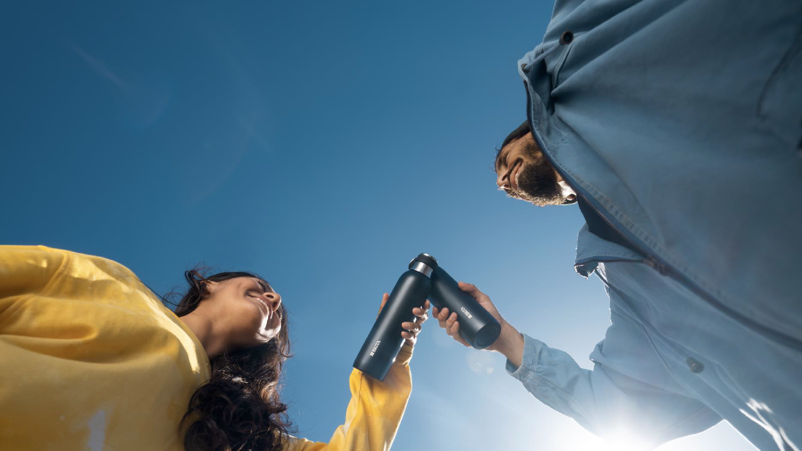
Wir sind BRITA.
A global family.

Slide 2

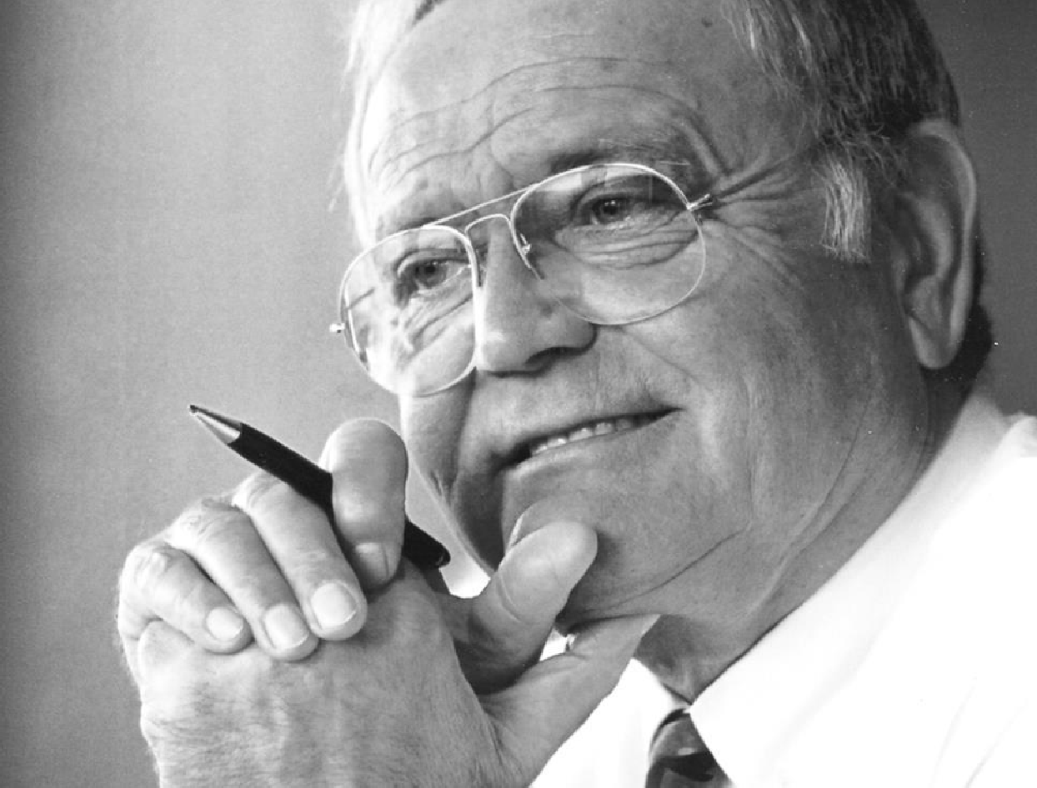

H e in z H a n ka mme r
Wynalazca, Pionier, (1931 – 2016)
“An yo ne, who cannot dream is not a realist.”
Ma rk u s H a n k ammer
CEO BRITA Group od 1999
“We ha ve a unique opportunity and responsibility to m a ke this wo rl d a l i ttle
better. With less plastic waste, less emissi ons and a long-term orientation.”
2023
BRITA | Corporate Presentation | BRITA Then and Now

Slide 3
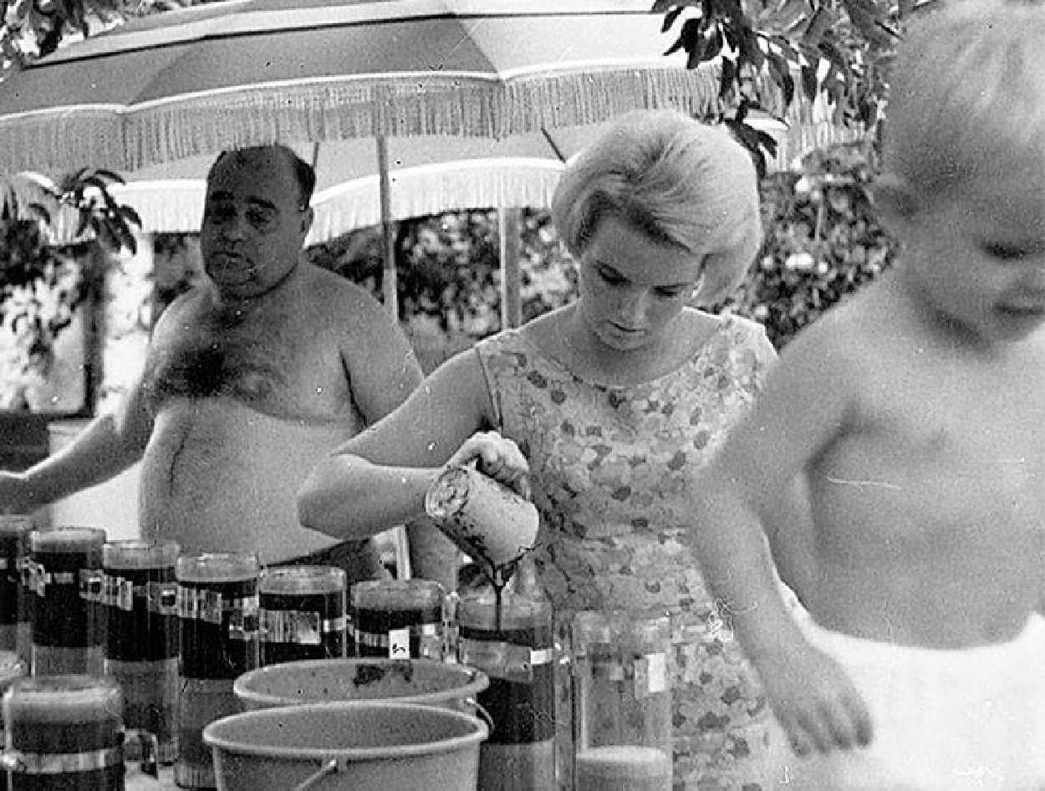
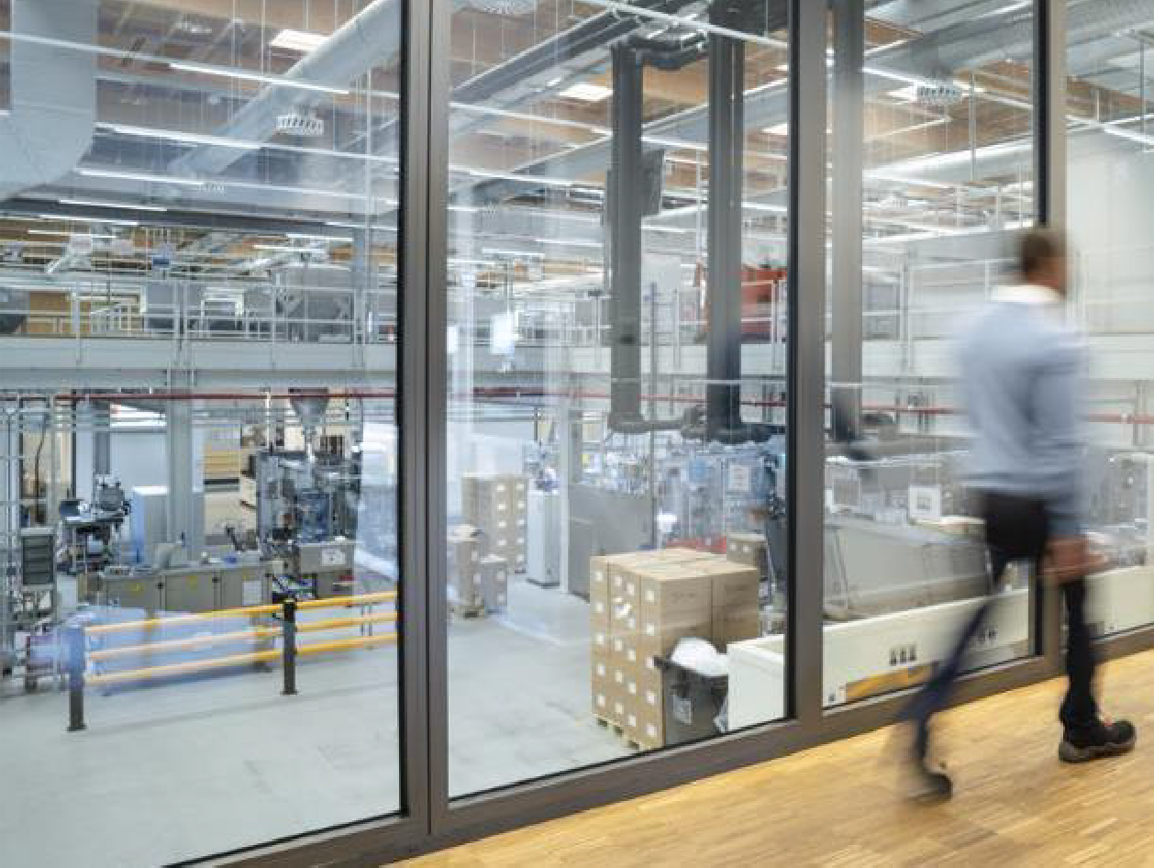
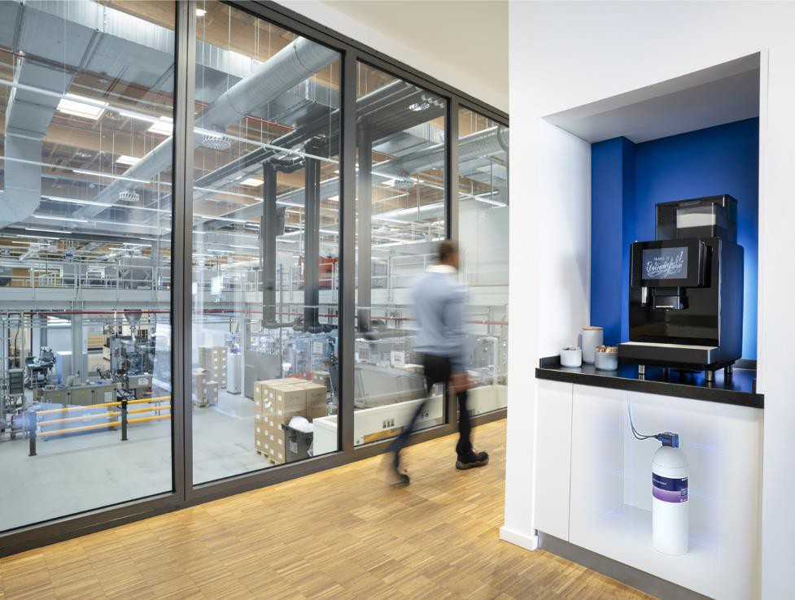

Od małej rodzinnej firmy, produkującej pod gruszą…
Historia firmy BRITA rozpoczęła się w 1966 roku, kiedy założyciel Heinz Hankammer wpadł na pomysł zoptymalizowania wody z kranu w praktyczny i łatwy sposób. W tamtych czasach produkcja była rzeczywiście biznesem rodzinnym.
… do najnowocześniejszych rozwiązań premium i zautomatyzowanej produkcji.
Od tego czasu firma z siedzibą w Taunusstein w Niemczech rozwinęła się w międzynarodową grupę, produkującą szeroką gamę wysokiej jakości produktów w najnowocześniejszych fabrykach w Niemczech, Włoszech, Wielkiej Brytanii i Chinach.
2023
BRITA | Corporate Presentation | BRITA Then and Now

Slide 4
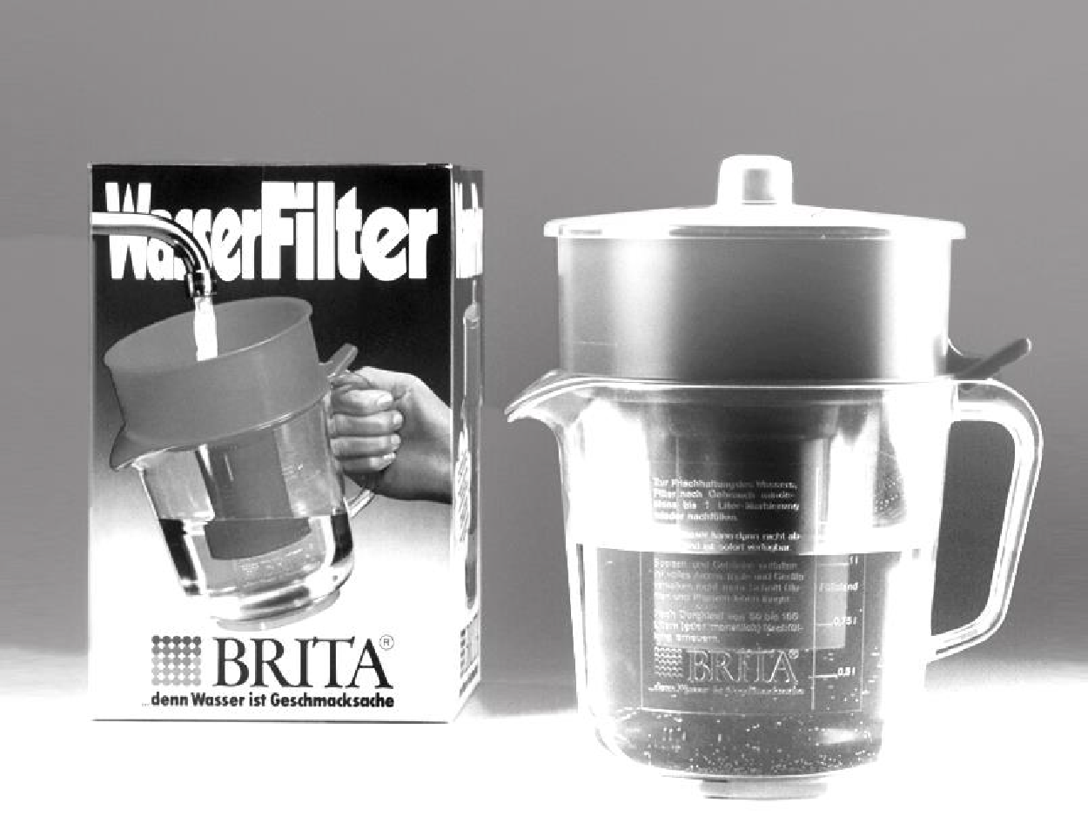

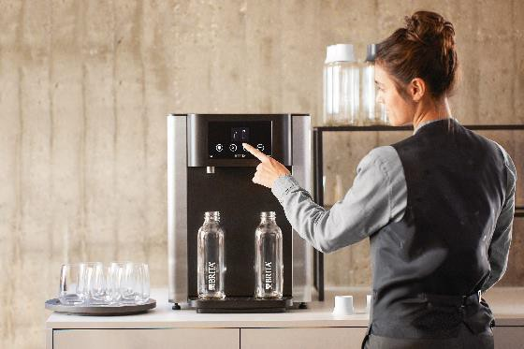
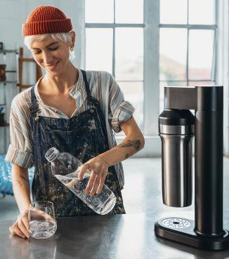
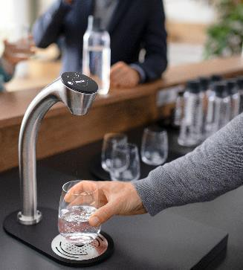
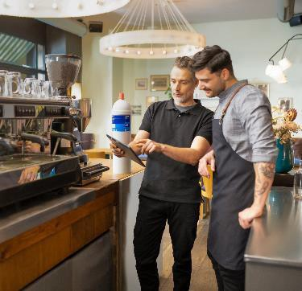
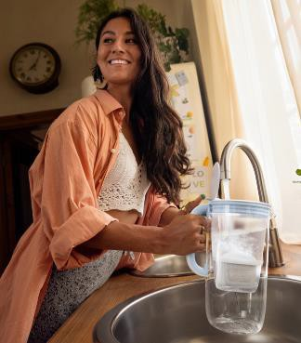
Od jednego produktu…
… do trzech dywizji
Pierwszy, „mobilny” filtr do wody, do użytku domowego. Pierwszy produkt konsumencki BRITA.
Obecnie dzbanki BRITA są dostępne w rożnych rozmiarach i kolorach. Powstała dywizja filtrów profesjonalnych oraz w ostatnich latach rozwijane są rozwiązania dyspenserów do wody.
2023
BRITA | Corporate Presentation | BRITA Then and Now

Slide 5
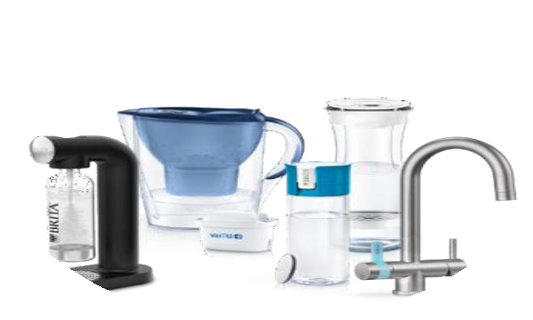
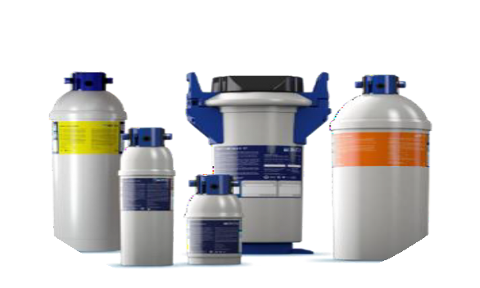
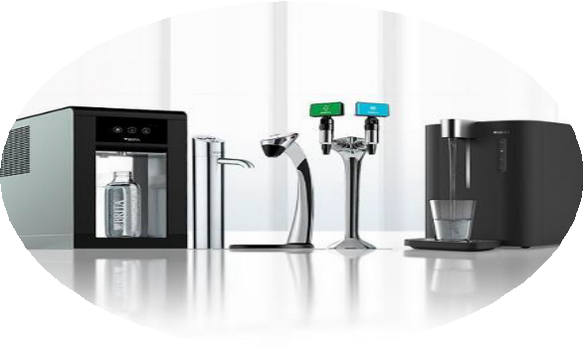
Nasze 3 strategiczne business unity
Produkty konsumenckie
Dzbanki filtracyjne i filtry
Butelki i karafki filtracyjne i mikrodyski
Systemy podzlewowe
Saturatory
Filtry Profesjonalne
Kawiarnie, piekarnie
Vending
Catering
Fine dinning
Dyspensery do wody
Korporacje i produkcja
HoReCa
Architekci i fit-out
2023
BRITA | Corporate Presentation | BRITA Then and Now

Slide 6
Dyspensery do wody BRITA
Co nas wyróżnia?

Slide 7

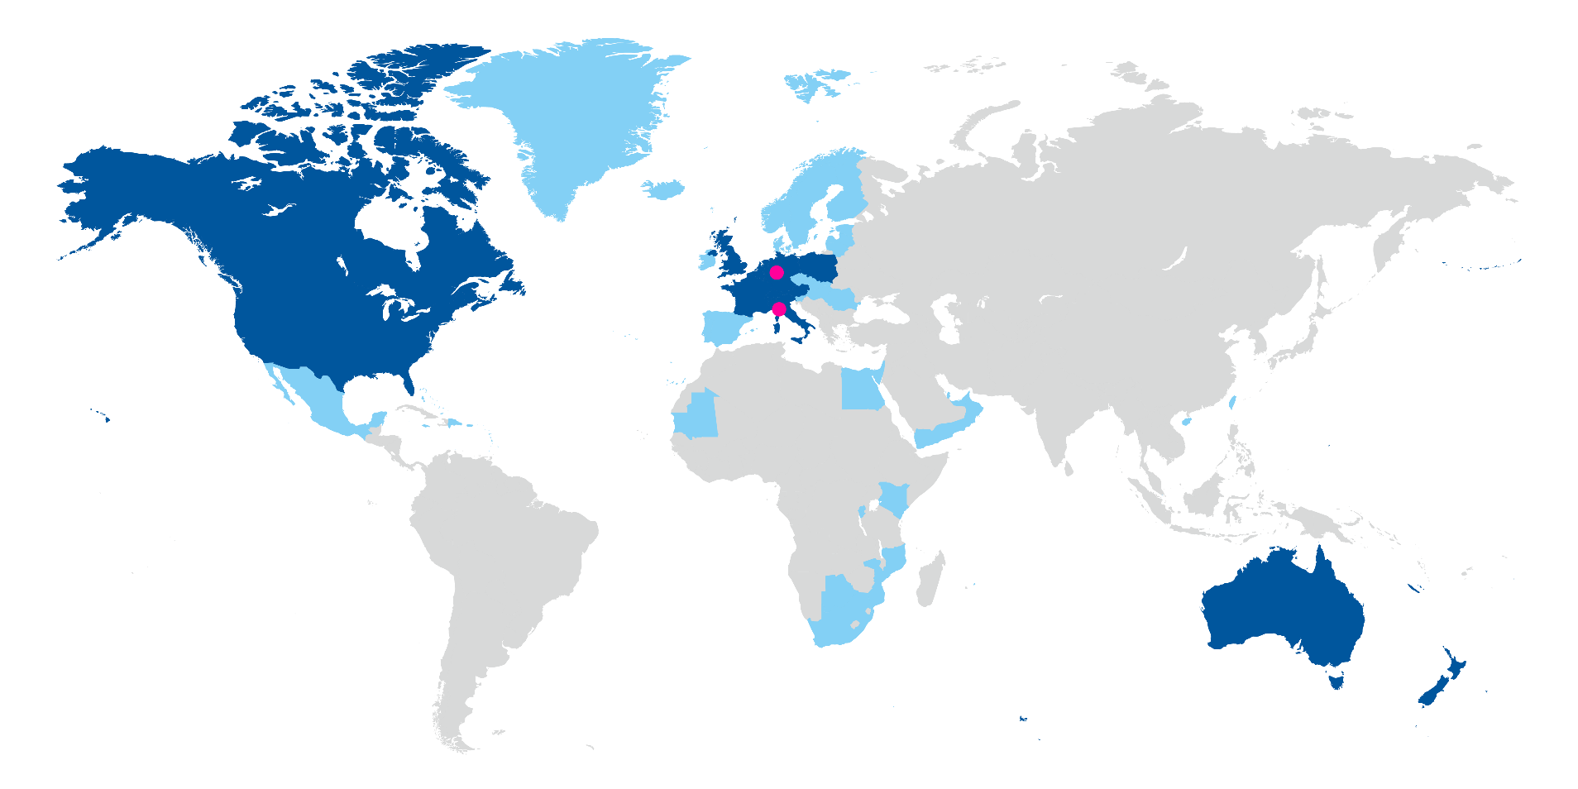

Pełni pasji do wody, pełni pasji do Ciebie
Jesteśmy ekspertami w dziedzinie wody od 1966 roku i umożliwiamy organizacjom takim jak Twoja dokonywanie lepszych wyborów dotyczących wody.
o BRITA
Specjalizujemy się w dostarczaniu wody pitnej najwyższej jakości. Robimy to już od 1966 roku, kiedy to Heinz Hankammer założył firmę w miejscowości Taunusstein (Niemcy). Filozofia, którą sformułował Heinz Hankammer kontynuuje jego syn Markus Hankammer. Ta sama filozofia przyświeca naszemu biznesowi do dziś.
Oprócz produktów kierowanych do klientów indywidualnych BRITA oferuje także profesjonalne rozwiązania filtracyjne oraz dyspensery zasilane wodą z sieci. Każdego dnia ponad 2,5 miliona osób korzysta z ponad 95 000 dyspenserów do wody BRITA. Można je znaleźć na całym świecie i różnych miejscach pracy – od zakładów produkcyjnych słynnych producentów samochodów, przez wiodące sieci szpitali po firmy technologiczne z Doliny Krzemowej.
Oferujemy połączenie ponad 50-letniego doświadczenia z rozbudowaną ofertą produktów i powiązanych usług. Dzięki temu z pewnością
znajdziesz odpowiednie rozwiązanie dla siebie.
Niemieckie technologie – globalne zastosowania
BRITA to marka o zasięgu globalnym, której produkty sprzedawane są w 70 krajach na wszystkich pięciu kontynentach. Dyspensery BRITA są produkowane w Niemczech i we Włoszech, a dostępne w 57 krajach w tym w EMEA, Australii i Północnej Ameryce. Ponadto naszym klientom posiadającym międzynarodowe filie oferujemy obsługę na ujednoliconych warunkach w ramach jednego kontraktu
Skontaktuj się z nami już dziś i porozmawiajmy o rozwiązaniu dyspenserów do wody BRITA dla Twojej organizacji | www.brita.net
Spółki zależne sprzedające
dystrybutory
Partnerzy dystrybucyjni
Zakłady produkujące dozowniki

Slide 8
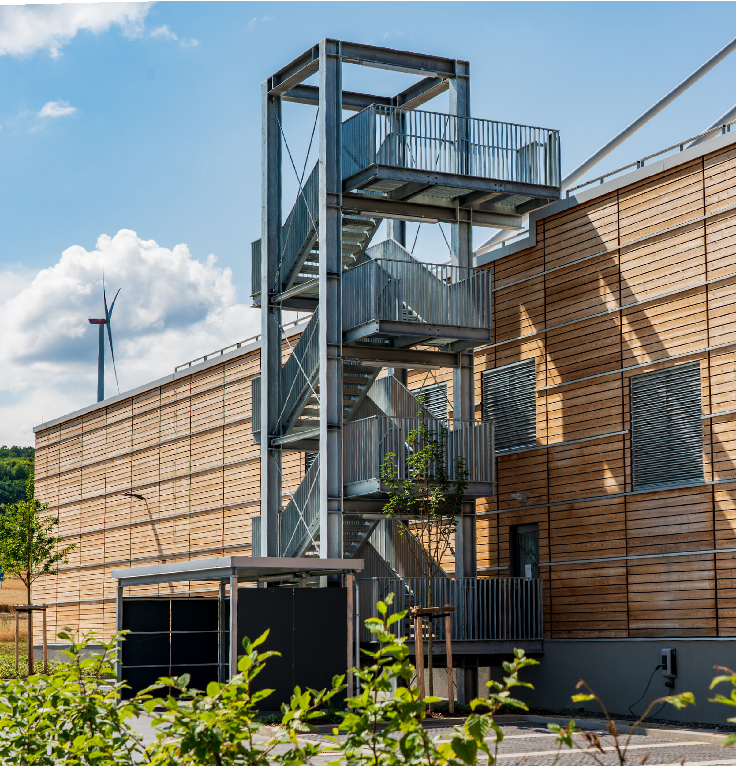



Jakość
Made-in-Europe
o BRITA
Nasz rodzinny biznes opiera się na ponad 50-letnim doświadczeniu w projektowaniu i konstruowaniu naszych pionierskich produktów. Opracowujemy i produkujemy filtry w Niemczech, a dyspensery do wody we Włoszech. Samodzielnie projektujemy i produkujemy nasze produkty. Oznacza to, że możemy zapewnić wyjątkowo wysoką jakość i skalować produkcję zgodnie z popytem.
Nasze zakłady produkcyjne – w tym jeden otwarty w 2018 roku – wykorzystują zaawansowaną technologię zapewniającą najwyższą efektywność energetyczną.
Wykwalifikowany i oddany personel wykonuje wiele czynności produkcyjnych ręcznie, wkładające wiele serca w każdy dyspenser, który opuszcza nasz zakład produkcyjny.
Mimo to, nie stronimy od najnowszej technologii. Używamy ergonomicznych narzędzi do podnoszenia oraz tabletów, które wyświetlają instrukcje pracownikom. Hololens, których używamy we Włoszech, pomagają pracownikom szybko rozwiązać każdy napotkany problem. Kierują pytania bezpośrednio do zespołu z siedziby głównej, a odpowiedzi otrzymują w czasie rzeczywistym.
Zobacz wideo na YouTube
Skontaktuj się z nami już dziś i porozmawiajmy o rozwiązaniu dyspenserów do wody BRITA dla Twojej organizacji | www.brita.net

Slide 9






zrównoważony rozwój
1. Zakup materiałów/ przygotowanie do produkcji
Ponad 70% komponentów dyspensera do wody pochodzi od europejskich dostawców. Unikając zbędnego transportu ograniczamy nasz ślad węglowy.
2. Transport
Dzięki optymalizacji decyzji zakupowych możemy zminimalizować odległości przejazdów transportowych, a dzięki temu obniżyć emisję dwutlenku węgla.
Cykl życia dyspensera do wody
6. Odpady
Kiedy okres użytkowania dyspensera dobiega końca poddajemy go właściwej utylizacji. Obudowa jest przekazana do rozdrobnienia, a pozostałe elementy są poddawane recyklingowi.
Nasze dyspensery do wody produkują o 86% dwutlenku węgla mniej* niż woda butelkowana oraz o 64% mniej* niż dystrybutory wody butelkowanej.
3. Produkcja w firmie BRITA
W naszych zakładach produkcyjnych w Niemczech i UK używamy certyfikowanej energii zielonej pochodzącej z ekologicznych źródeł wytwórczych.
5. Użytkowanie dyspenserów
Produkty BRITA pozwalają naszym klientom na obniżenie kosztów, redukcję odpadów plastikowych oraz emisji CO2 związanych z użytkowaniem wody w plastikowych opakowaniach.
4. Opakowania
Zamieniliśmy opakowania z folii bąbelkowej oraz wypełniacze z pianki używane do pakowania części zamiennych ekologicznymi opakowaniami z papieru oraz kartonem, który w 80% został wykonany z materiału z recyklingu.
Zobacz nasze wideo na YouTube
Skontaktuj się z nami już dziś i porozmawiajmy o rozwiązaniu dyspenserów do wody BRITA dla Twojej organizacji | www.brita.net
*Kalkulacja w oparciu o produkt Top Pro ze średnią wydajnością chłodzenia

Slide 10





Mocne strony BRITA w ramach 4 obszarów EcoVadis
Zrównoważony rozwój
Brązowy Medal
EcoVadis
W 2023 roku EcoVadis przyznało nam brązowy medal za zrównoważone prowadzenie biznesu, kolejny rok z rzędu otrzymaliśmy 60 punktów na 100. Oznacza to, że BRITA znajduje wśród 35% najlepiej ocenionych firm, spośród ponad 100 000 ocenianych przez EcoVadis - największego i najbardziej zaufanego dostawcy akredytacji związanych ze zrównoważonym rozwojem.
Środowisko
Energia odnawialna: ponad 70% całkowitego zapotrzebowania na energię grupy BRITA pochodzi ze źródeł odnawialnych
Certyfikat Zarządzania Środowiskowego ISO 14001
Programy odbioru i recyklingu produktów: np. 100% żywicy jonowowymiennej z filtrów BRITA Professional wraca z powrotem do obiegu
Prawo pracy i prawa człowieka
Polityka dotycząca różnorodności, dyskryminacji, pracy dzieci, warunków pracy, zdrowia i bezpieczeństwa pracowników
Wdrożenie rady pracowników
Badanie satysfakcji pracowników
Zrównoważone zaopanie
Ocena dostawców pod kątem spełnienia wymagań REACH
Audyty na miejscu u dostawców w zakresie kwestii środowiskowych i społecznych
Włączenie klauzul społecznych lub środowiskowych do umów z dostawcami
Jesteśmy dumni z tej nagrody. Jednakże wskazuje ona jednocześnie obszary, które możemy jeszcze poprawić w górnej części łańcucha dostaw, a jeszcze lepiej w dolnej części, kształtując zrównoważone rozwiązania na dziś i nadchodzące dni.
Etyka
Polityka w zakresie przeciwdziałania korupcji i łapownictwu, obejmująca procedury zatwierdzania transakcji o charakterze poufnym
Polityka w zakresie przeciwdziałania praktykom antykonkurencyjnym, takim jak ustalanie cen czy manipulacje w przetargach
Szkolenia z etyki dla pracowników w celu podniesienia świadomości na temat tych kwestii
Zobacz nasze wideo na YouTube
Skontaktuj się z nami już dziś i porozmawiajmy o rozwiązaniu dyspenserów do wody BRITA dla Twojej organizacji | www.brita.net

Slide 11
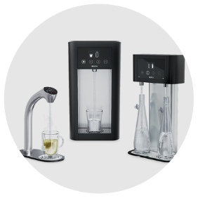
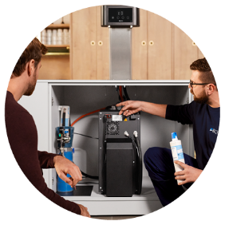

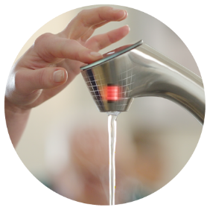
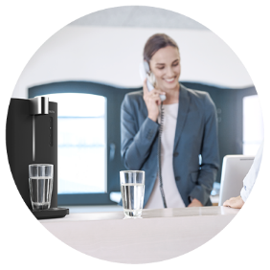
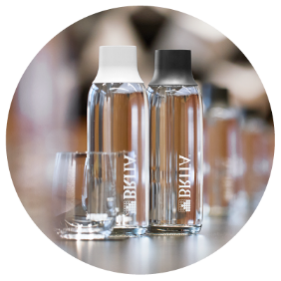
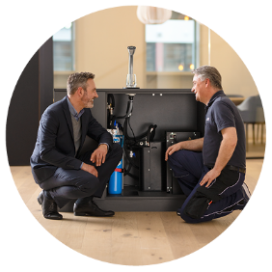
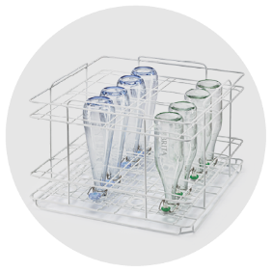
Kompleksowe
rozwiązanie
wyjątkowa współpraca
Dyspenser
Szeroki wybór modeli oferujących różne rodzaje wody.
Filtr
Znajdź wysokiej jakości filtr do wody BRITA odpowiadający Twoim potrzebom.
Higiena i bezpieczeństwo
Wbudowany system filtrów zapewni pełne bezpieczeństwo i higienę nawet w środowiskach wysokiego ryzyka.
Usługi doradcze
Wykwalifikowany zespół konsultantów zapewni profesjonalne doradztwo podczas rozmowy indywidualnej lub telefonicznie
Rozwiązanie 360°
Butelki
Szeroka oferta butelek w różnych stylach oraz o różnych pojemnościach. Możliwość personalizowania butelek (np. poprzez nadruk logotypu firmy).
Opcje finansowania
Atrakcyjne opcje kupna lub wynajmu urządzenia.
Usługa serwisowa
Usługa instalacyjna oraz bieżąca obsługa konserwacyjna dyspensera.
Akcesoria
Dostosowane do butelek kratki do mycia w zmywarce i przechowywania, środki czyszczące oraz akcesoria do czyszczenia dyspenserów.
Skontaktuj się z nami już dziś i porozmawiajmy o rozwiązaniu dyspenserów do wody BRITA dla Twojej organizacji | www.brita.net

Slide 12

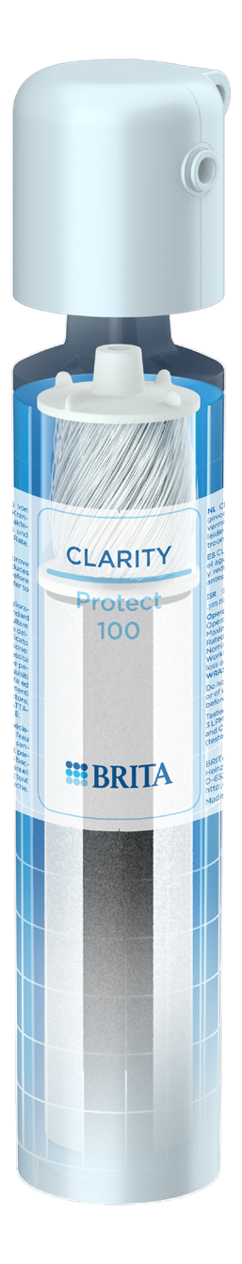


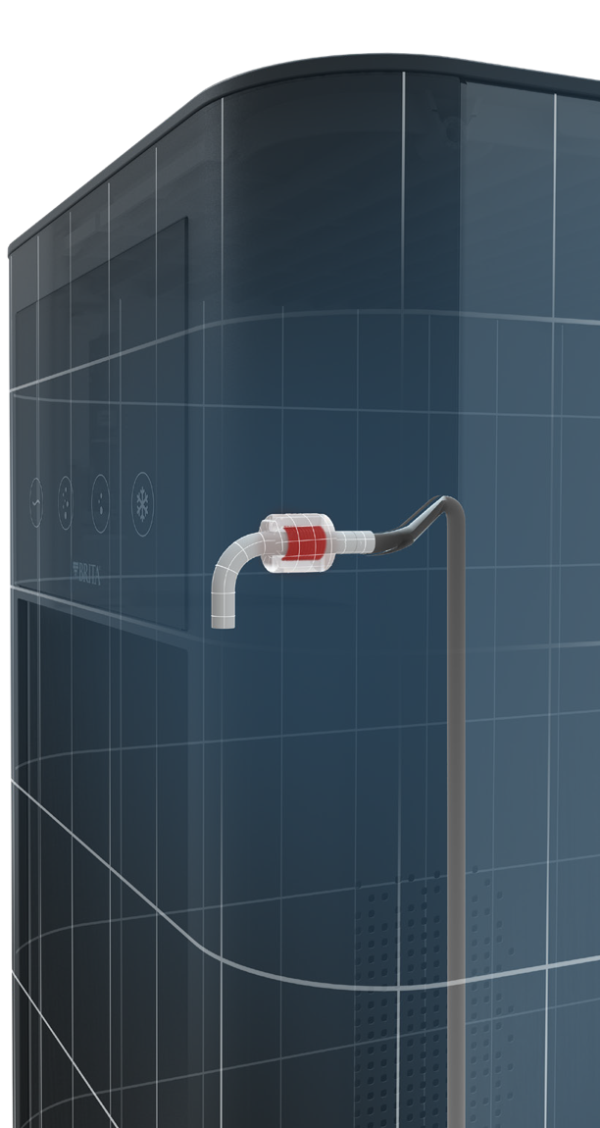
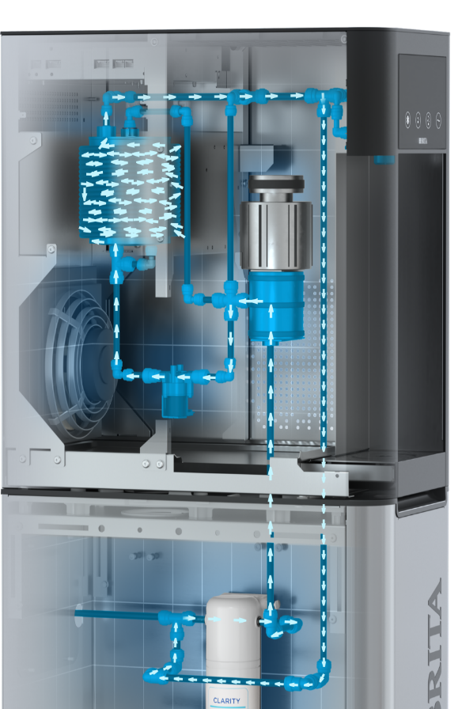
3-strefowa ochrona higieniczna
Higiena i bezpieczeństwo
Wielostopniowa filtracja wyznaczająca standardy w branży
Usuwa cząstki stałe, zawiesiny, bakterie, cysty, substancje zakłócające smak i zapach.
Ochrona przed namnażaniem się zarazków wewnątrz urządzenia
Regularna, automatyczna funkcja samooczyszczenia poprzez cyrkulację wody przez wszystkie przewody i filtr. Zapobiega rozwojowi zarazków. Dostosowuje się do sposobu użytkowania dyspensera.
Ochrona przed zanieczyszczeniami wtórnymi.
Kran wylewki jest automatycznie podgrzewany do ponad 125°C co 120 minut, zabijając w ten sposób ewentualne zarazki, które mogą pochodzić z zewnątrz. Aktywny 24/7 - nawet w okresie, gdy dyspenser nie jest używany.
NEW
CLARITY
Protect
100

Slide 13
Dyspensery do wody BRITA
Dopasowane do każdej przestrzeni

Slide 14
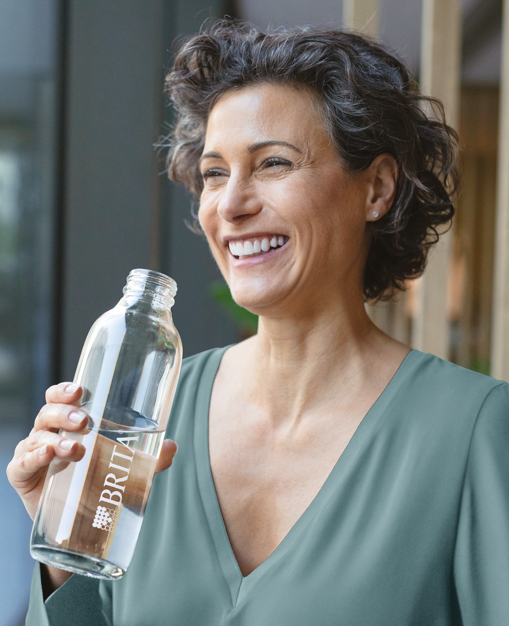
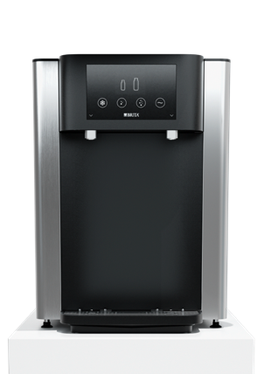
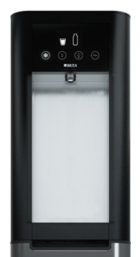
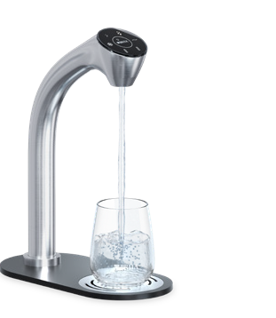
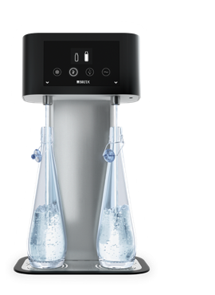
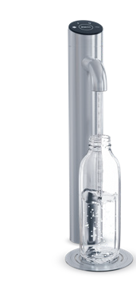
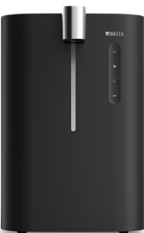
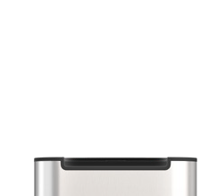
Pomagamy w dokonywaniu lepszych wyborów dotyczących wody
innowacyjne produkty
Łatwe w użytkowaniu, przyjemne dla oka. Technologia i wzornictwo naszych produktów wyróżniają naszą markę.
Nablatowe i wolnostojące dyspensery do wody
Dyspensery ze zintegrowanym kranem
Dyspensery o wysokiej wydajności
Skontaktuj się z nami już dziś i porozmawiajmy o rozwiązaniu dyspenserów do wody BRITA dla Twojej organizacji | www.brita.net

Slide 15
Czym dyspensery BRITA wyróżniają się na rynku?
innowacyjne produkty
Europejska produkcja: w przeciwieństwie do większości konkurencyjnych rozwiązań wszystkie dyspensery do wody BRITA są produkowane w Europie, szklane butelki w Anglii, a filtry w Niemczech.
Zrównoważona eksploatacja: Dyspensery BRITA posiadają naturalny czynnik chłodniczy R290, a tryb czuwania i możliwość ustawienia temperatury wody dodatkowo pozytywnie wpływają na obniżenie kosztów eksploatacyjnych.
Ekologia: W zakładach produkcyjnych w Wielkiej Brytanii i Niemczech korzystamy z odnawialnych źródeł energii i energooszczędnych technologii. Zmniejszyliśmy zużycie wody w fabrykach dzięki ponownemu wykorzystaniu szarej wody.
Filtracja: nowoczesne filtry BRITA są gwarantem wysokiej jakości i bezpieczeństwa serwowanej wody. Jako jeden z nielicznych producentów dyspenserów do wody, produkujemy własne filtry, które montujemy w każdym z naszych systemów. Nasz filtr CLARITY Protect o wydajności 11.500 litrów wywodzi się z rozwiązania HygienePlus (3-stopniowa ochrona higieniczna), które z sukcesem od ponad 20 lat stosujemy w miejscach, w których bezpieczeństwo higieniczne jest najważniejsze, np. w szpitalach. W systemach z gorącą wodą zawsze stosujemy dodatkowy filtr do redukcji twardości węglanowej (np. wapnia), który gwarantuje najwyższą jakość przygotowywanych gorących napojów. Filtr Purity C Dispenser został stworzony w oparciu o długoletnią współpracę z baristami i w standardzie wyposażamy go w IntelliBypass, umożliwiający ustawienie optymalnych parametrów wody
Bezpieczeństwo higieniczne: Dyspensery BRITA jako jedyne na rynku są standardowo wyposażone w opatentowaną technologię dezynfekcji termicznej ThermalGate™, która eliminuje bakterie i wirusy mogące dostać się z zewnątrz, poprzez kran do wnętrza urządzenia.
Bezpieczeństwo użytkownika: przykładamy szczególną wagę do bezpieczeństwa, dlatego każdy z dyspenserów jest wyposażony w zestaw czujników wykrywających ewentualne wycieki: na tacy ociekowej, wewnątrz urządzenia, w bojlerze, w systemie chłodzenia; czujniki wykrywające nieprawidłowe funkcjonowanie systemów, zabezpieczenie przed poparzeniem, ale również w standardzie montujemy AquaStop, który w przypadku niekontrolowanego wycieku odcina dopływ wody do systemu
Trwałość: obudowy dyspenserów są wykonane z wysokiej jakości stali nierdzewnej, wiatraki odprowadzające gorące powietrze wykonane są aluminium, podczas, gdy standardem rynkowym jest montowanie wiatraków z tworzywa sztucznego
Made-by-BRITA: będąc producentem dyspenserów do wody mamy pełną kontrolę nad procesem produkcji, a dzięki współpracy z producentami z Europy jesteśmy w stanie zachować założone wskaźniki jakości np. bloków aluminiowych do chłodzenia, które odpowiadają za wydajność dyspensera
Laboratorium Sensoryczne: jako producent filtrów i dyspenserów do wody, posiadamy własne laboratorium sensoryczne, które stale współpracuje z działem Badań i Rozwoju, zapewniając najwyższą jakość filtrowanej wody
Rozwiązanie 360°: oferujemy kompleksową usługę począwszy od wsparcia w wyborze odpowiedniego dyspensera do wody i akcesoriów, różnych opcji finansowania, opieki profesjonalnego zespołu obsługi klienta i techników serwisu

Slide 16
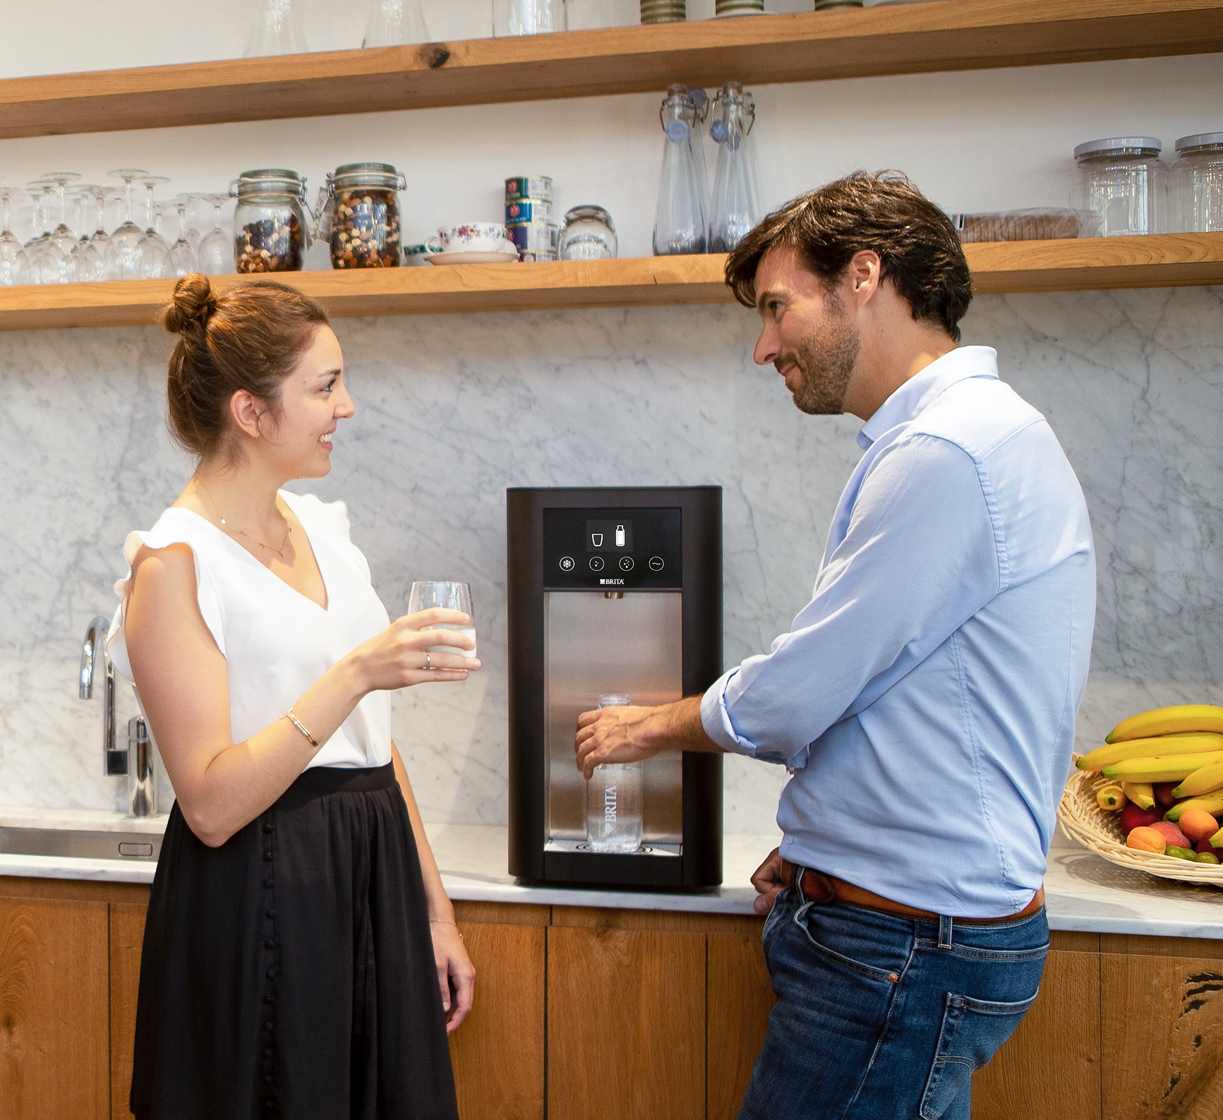







Przedstawiamy Top Pro
innowacyjne produkty
Nasz klasyczny, wszechstronny dyspenser do wody dla biznesu i sektora ochrony zdrowia.
Wszechstronny dyspenser do wody spełniający różnorodne wymagania
Możliwość wyboru aż czterech rodzajów wody: nieschłodzonej i schłodzonej niegazowanej, schłodzonej musującej i gazowanej
Wydajność jakiej potrzebujesz: dwie wersje wydajności dla średniej i dużej konsumpcji, obie z filtrami BRITA (Wydajność: 50 l/godz. lub 85 l/godz.)
Niezrównana higiena, dzięki rozwiązaniu BRITA HygienePlus – któremu od ponad 20 lat ufa sektor ochrony zdrowia
**
KUKreg4
**applies to BRITA Top Pro

Slide 17
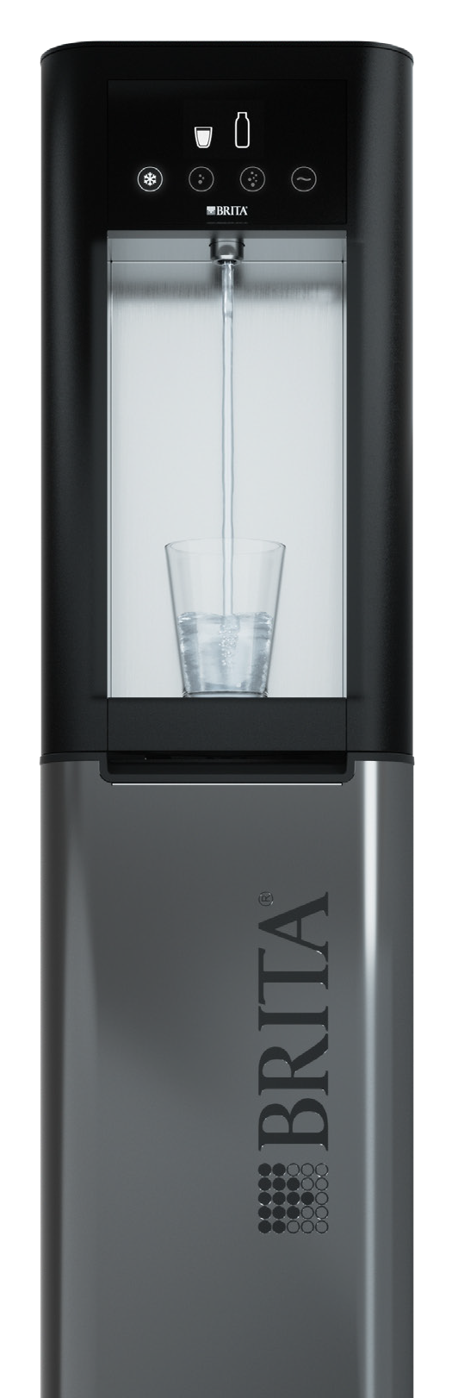








Top Pro
innowacyjne produkty
Nasz klasyczny, wszechstronny dyspenser do wody dla biznesu i sektora ochrony zdrowia.
Intuicyjny wyświetlacz i możliwość wyboru przycisków dotykowych lub mechanicznych
Wersje o średniej i dużej wydajności
ThermalGate™ –funkcja skutecznej dezynfekcji termicznej kranu
Easy Access Panel pomaga stworzyć wolne od barier środowisko pracy. Opcjonalną jednostkę sterującą można ustawić tak, aby zapewnić łatwy dostęp dla osób na wózkach inwalidzkich
Wysokiej jakości materiały tj. stal nierdzewna
Opcjonalne potrójne zabezpieczenie BRITA HygienePlus zostało zaprojektowane z myślą o środowiskach, w których higiena jest najważniejsza. Rozwiązanie chroni dyspenser przed zanieczyszczeniami bakteriologicznymi i zarazkami
Rozwiązania sprzyjające ekologii: naturalny czynnik chłodniczy i wyjątkowo niski pobór energii
Nasze dyspensery do wody wytwarzają o 86% mniej dwutlenkuwęgla niż woda butelkowana i o 64% mniej niż dystrybutory wody butelkowanej
Dwie opcje instalacji:
Wolnostojący
Nablatowy
Zobacz wideo na YouTube
Skontaktuj się z nami już dziś i porozmawiajmy o rozwiązaniu dyspenserów do wody BRITA dla Twojej organizacji | www.brita.net

Slide 18
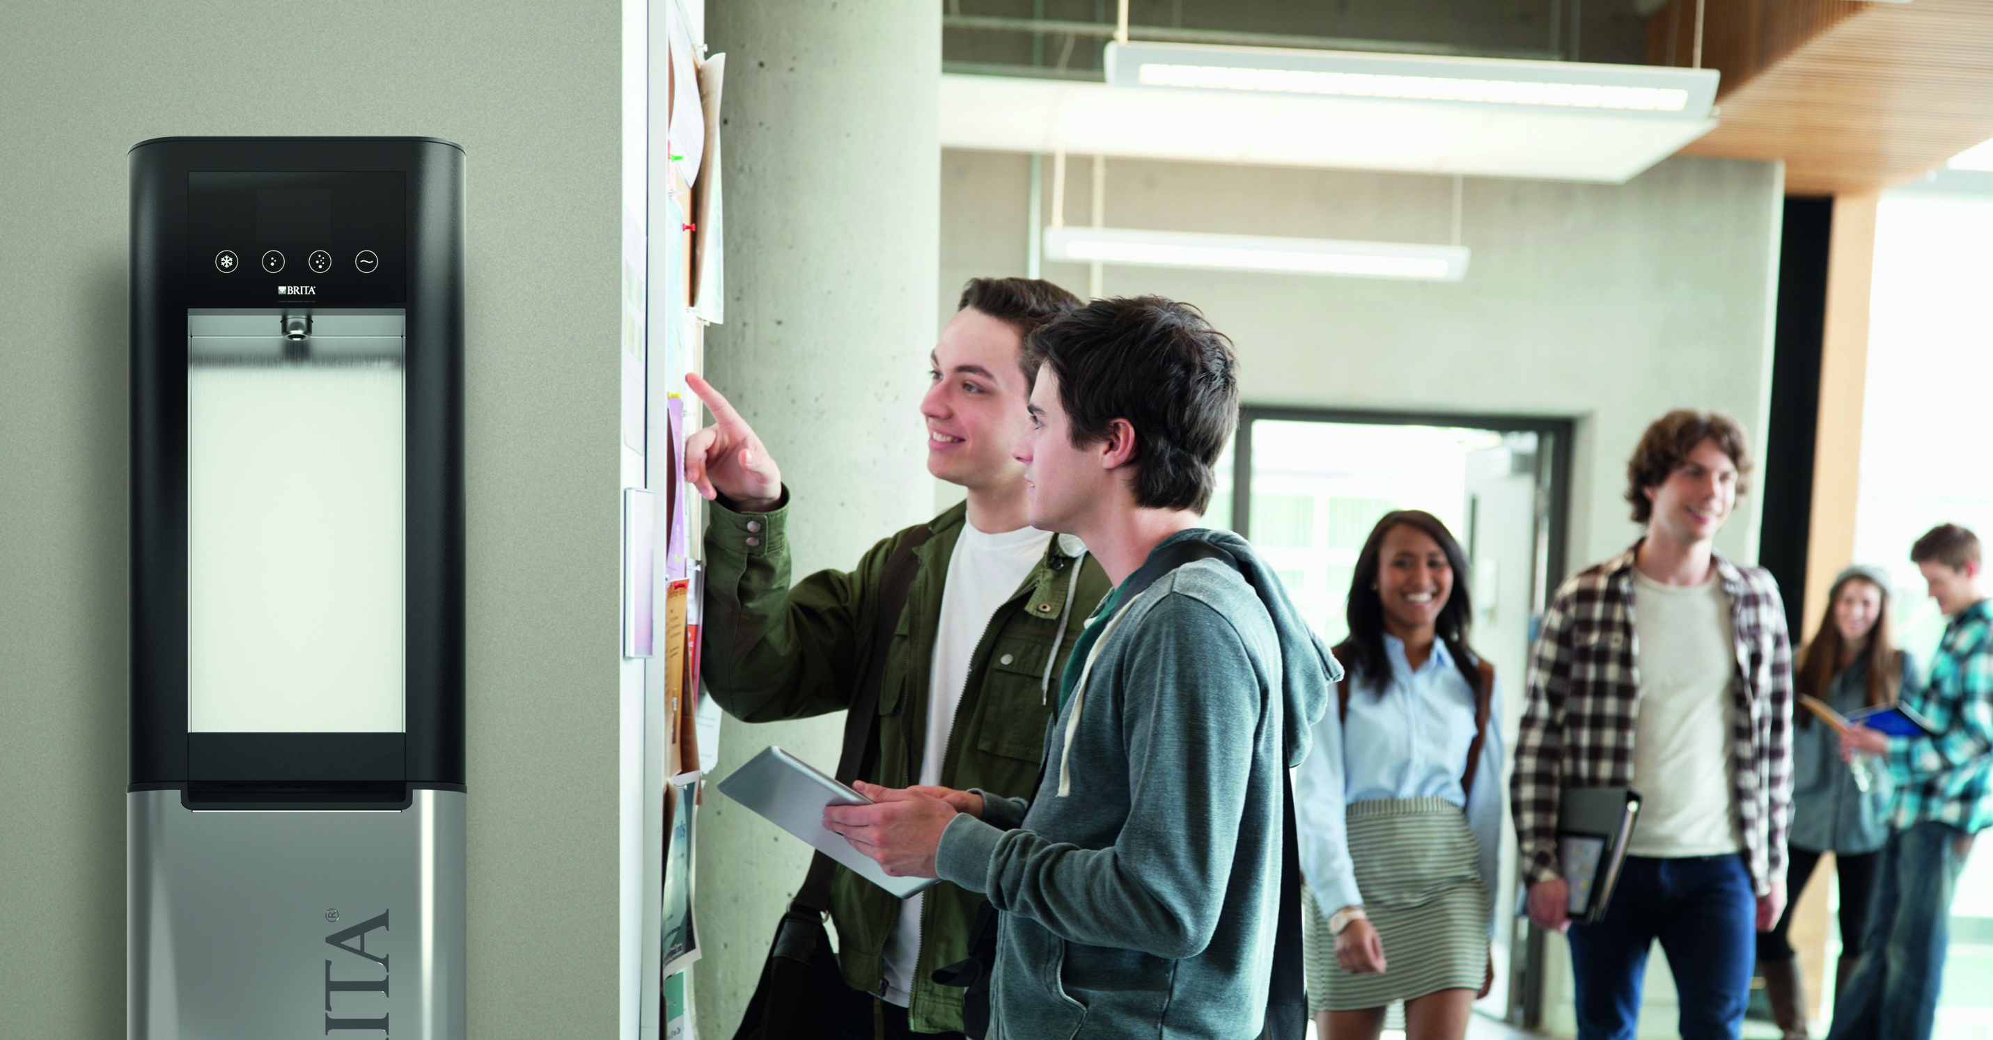
Dlaczego warto wybrać dyspenser do wody BRITA?
innowacyjne produkty
Wszechstronny: dostępny jako model wolnostojący z szafką lub nablatowy
Poręczna wysokość: dyspenser Top Pro ma 32 cm wysokości dozowania, idealnie sprawując się w napełnianiu wysokich butelek lub karafek.
Wybór dwóch wydajności: w zależności od Twoich potrzeb masz do wyboru wersję o większej (85 l/godz.) lub mniejszej wydajności (50 l/godz.).
Miejsce pracy bez barier: dodatkowa jednostka sterująca dyspenserem BRITA (Easy Access Panel) pomagająca stworzyć środowisko przyjazne dla osób z ograniczeniami ruchowymi.
Prosta obsługa: dzięki przyciskom dotykowym lub opcjonalnym przyciskom mechanicznym ułatwiącym obsługę dyspensera pracownikom noszącym rękawice
Przyjazny dla użytkownika interfejs: system posiada wyświetlacz dotykowy - umożliwiający zmianę ustawień dyspensera i dający dostęp do informacji o urządzeniu w różnych językach.
Wstępnie zaprogramowane porcje: po naciśnięciu przycisku dyspenser automatycznie wydaje określoną porcję wody; dostępne są dwie wstępnie ustawione wielkości porcji dla szklanki i butelki.
Cztery rodzaje wody: niechłodzona lub schłodzona niegazowana, gazowana i musująca.
Technologia filtracji oparta o ponad 50-letnie doświadczenie BRITA: filtr BRITA CLARITY Protect zachowuje minerały i usuwa niepożądane substancje i mikroorganizmy, takie jak: pestycydy, hormony, bakterie i cysty.
Nacisk na zrównoważony rozwój: nasze dyspensery do wody wytwarzają o 86% mniej dwutlenkuwęgla niż woda butelkowana i o 64% mniej niż dystrybutory wody butelkowanej
Skuteczne zabezpieczenia: potężna funkcja ThermalGate™ (dezynfekcja termiczna) i system wykrywania wycieków zapewniają spokój i komfort.
Niezrównana higiena: dzięki rozwiązaniu BRITA HygienePlus – któremu od ponad 20 lat ufa sektor ochrony zdrowia, np. placówki szpitalne.
**
KUKreg4
**applies to BRITA Top Pro

Slide 19
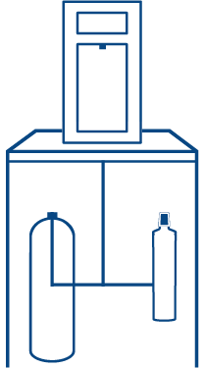
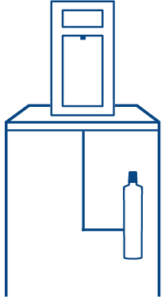
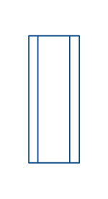
Top Pro
Innowacyjne produkty
Dane techniczne
Model | Top Pro gazowana + niegazowana | Top Pro niegazowana
Konstrukcja / Typ | nablatowy | nablatowy | szafka bazowa
Rodzaje wody
Opcje konfiguracji
Funkcja higieniczna | BRITA ThermalGate™ lub BRITA HygienePlus | BRITA ThermalGate™ or BRITA HygienePlus
Przyciski dozowania | Panel dotykowy lub przyciski mechaniczne | panel dotykowy
Do montażu niezależnie od istniejących blatów |  |  | szafka bazowa
Do instalacji w środowisku pozbawionym barier | Easy Access Panel | Easy Access Panel
Do instalacji bez podłączania odplywu | Pojemnik ściekowy | Pojemnik ściekowy
Dane techniczne
Wydajność chłodzenia | średni układ chłodzenia: 50 l/godz. duży układ chłodzenia : 85 l/godz. | średni układ chłodzenia: 50 l/godz. duży układ chłodzenia: 85 l/godz.
Wymiary jednostki (szer. x wys. x gł. mm) | 278 x 530 x 518 mm | 278 x 530 x 518 mm | szafka bazowa: 278 x 910 x 518 mm płyta bazowa: 440 x 4 x 510 mm
Wysokość dyspensera | 330 mm | 330 mm
Waga | ze średnim układem chłodzenia: 35 kg z dużym układem chłodzenia: 40 kg | ze średnim układem chłodzenia: 33 kg z dużym układem chłodzenia: 38 kg | szafka bazowa: 16 kg płyta bazowa: 7 kg
Mks. pobór mocy | ze średnim układem chłodzenia: 440 W z dużym układem chłodzenia: 540 W | ze średnim układem chłodzenia: 440 W z dużym układem chłodzenia: 540 W
Maks. natężenie przepływu, woda niegazowana | 2 l / min | 2 l / min
Maks. natężenie przepływu, woda gazowana | 1.6 l/min | -
Skontaktuj się z nami już dziś i porozmawiajmy o rozwiązaniu dyspenserów do wody BRITA dla Twojej organizacji | www.brita.net

Slide 20
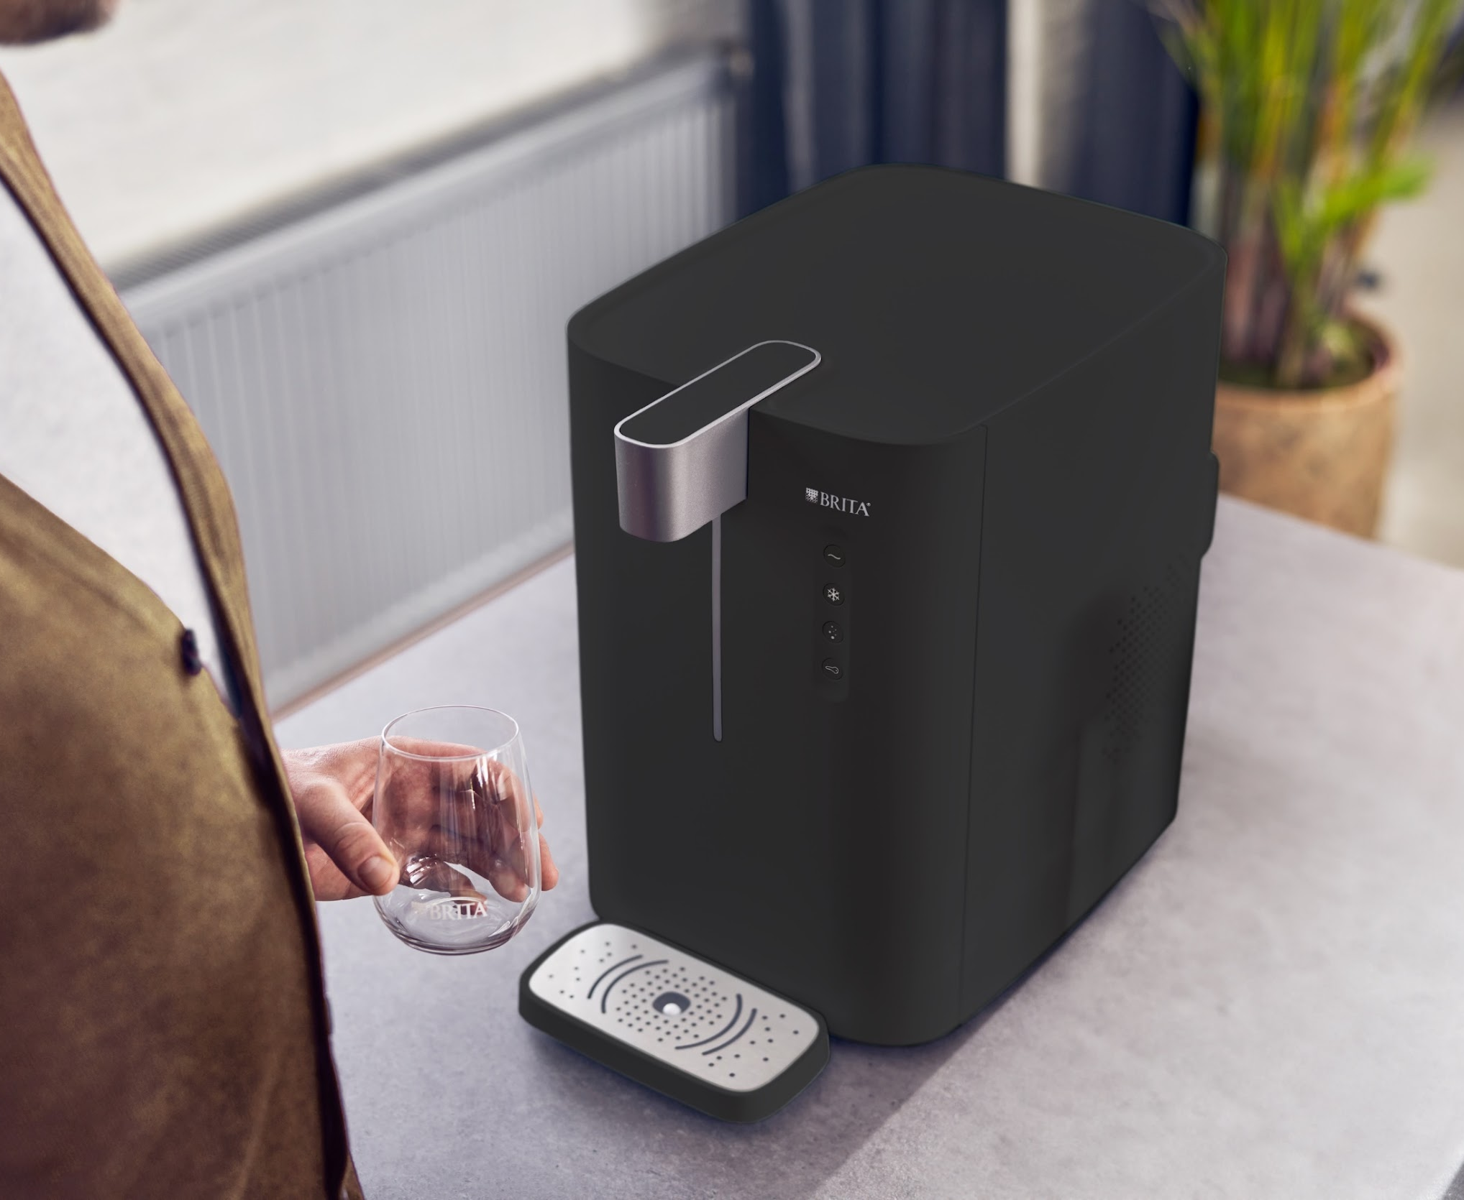




Przedstawiamy Top Compact
Innowacyjne produkty
Mały, ale zarazem ekologiczny bohater biura.
Zgrabny i kompaktowy – niewiele większy niż kartka A4
Niskie zużycie energii
Wydajność chłodzenia (15 l/godz.)
Do wyboru trzy rodzaje orzeźwiającej wody : nieschłodzona i schłodzona niegazowana oraz gazowana

Slide 21
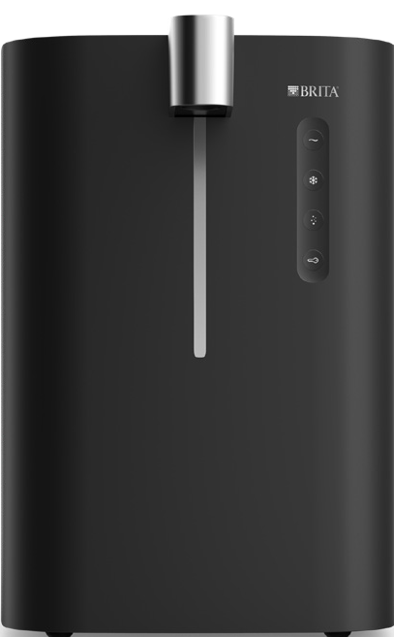
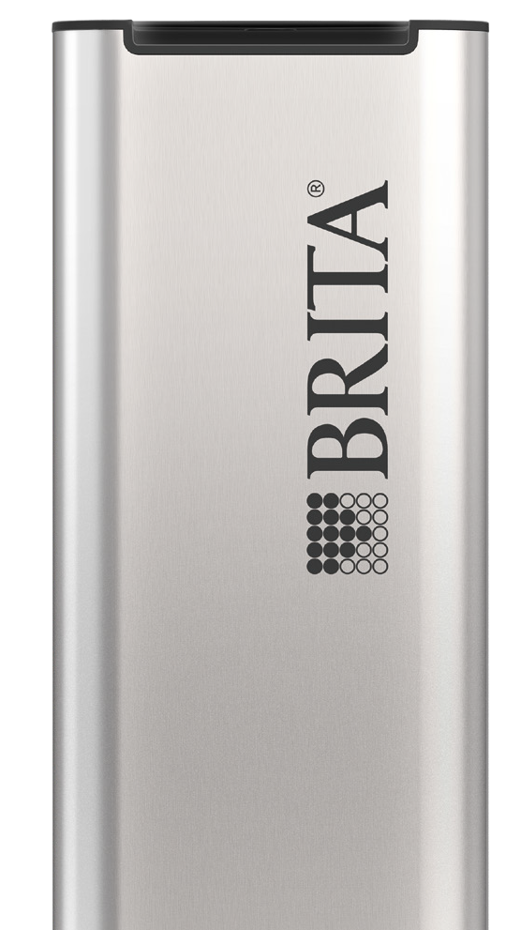
Top Compact
innowacyjne produkty
Niższe wymogi zużycia. Zero kompromisów.
ThermalGate™ –funkcja skutecznej dezynfekcji termicznej kranu
Wydajność chłodzenia dostosowana do niższych wymogów zużycia
Wygodne, dotykowe przyciski dozowania ułatwiające obsługę
BRITA CLARITY Protect zachowuje minerały zawarte w wodzie, usuwając niechciane substancje
System wykrywania nieszczelności w standardzie
Wstępnie zaprogramowane ustawienia porcji i temperatura wody
Rozwiązania sprzyjające ekologii: naturalny czynnik chłodniczy i wyjątkowo niski pobór energii
Nasze dyspensery do wody wytwarzają o 86% mniej dwutlenkuwęgla niż woda butelkowana i o 64% mniej niż dystrybutory wody butelkowanej
Dwie opcje instalacji:
Wolnostojący
Nablatowy
Zobacz nasze wideo na YouTube
Skontaktuj się z nami już dziś i porozmawiajmy o rozwiązaniu dyspenserów do wody BRITA dla Twojej organizacji | www.brita.net

Slide 22
Dlaczego warto wybrać dyspenser do wody BRITA?
innowacyjne produkty
Kompaktowa konstrukcja: stylowy i minimalistyczny, dyspenser idealnie wpasuje się do mniejszych przestrzeni.
Poręczna wysokość: dyspenser Top Compact ma 30 cm wysokości dozowania, idealną do napełniania większości butelek, szklanek lub karafek.
Regulacja temperatury: w zależności od Twoich potrzeb możesz wybrać jedną z 4 dostępnych temperatur wody w zakresie 4° do 10°C.
Wszechstronny: dostępny jako model wolnostojący z szafką lub nablatowy
Wstępnie zaprogramowane porcje: po naciśnięciu przycisku dyspenser automatycznie wydaje określoną porcję wody; dostępne są dwie wstępnie ustawione wielkości porcji dla szklanki i butelki.
Trzy rodzaje wody: niechłodzona lub schłodzona niegazowana, i gazowana.
Technologia filtracji oparta o ponad 50-letnie doświadczenie BRITA: filtr BRITA CLARITY Protect zachowuje minerały i usuwa niepożądane substancje i mikroorganizmy, takie jak: pestycydy, hormony, bakterie i cysty.
Nacisk na zrównoważony rozwój: nasze dyspensery do wody wytwarzają o 86% mniej dwutlenkuwęgla niż woda butelkowana i o 64% mniej niż dystrybutory wody butelkowanej
Skuteczne zabezpieczenia: potężna funkcja ThermalGate™ (dezynfekcja termiczna) i system wykrywania wycieków zapewniają spokój i komfort.
**
KUKreg4
**applies to BRITA Top Pro

Slide 23
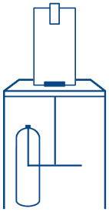






Top Compact
Innowacyjne produkty
Dane techniczne
Model Top Compact niegazowana + gazowana
Konstrukcja / Typ | nablatowy | szafka bazowa
Rodzaje wody
Opcje konfiguracji
Do montażu niezależnie od istniejących blatów
Specyfikacja
Wydajność chłodzenia | 15 l/godz.
Wymiary jednostki (szer. x wys. x gł. mm) | 264 x 382 x 436 mm | szafka bazowa: 278 x 910 x 518 mm płyta bazowa: 440 x 4 x 510 mm
Wysokość dyspensera | 302 mm (z ociekaczem) 330 mm (bez ociekacza)
Waga | 16 kg | szafka bazowa: 16 płyta bazowa: 7 kg
Maks. pobór mocy | 117 W
Maks. natężenie przepływu | 2 l / min
Skontaktuj się z nami już dziś i porozmawiajmy o rozwiązaniu dyspenserów do wody BRITA dla Twojej organizacji | www.brita.net

Slide 24
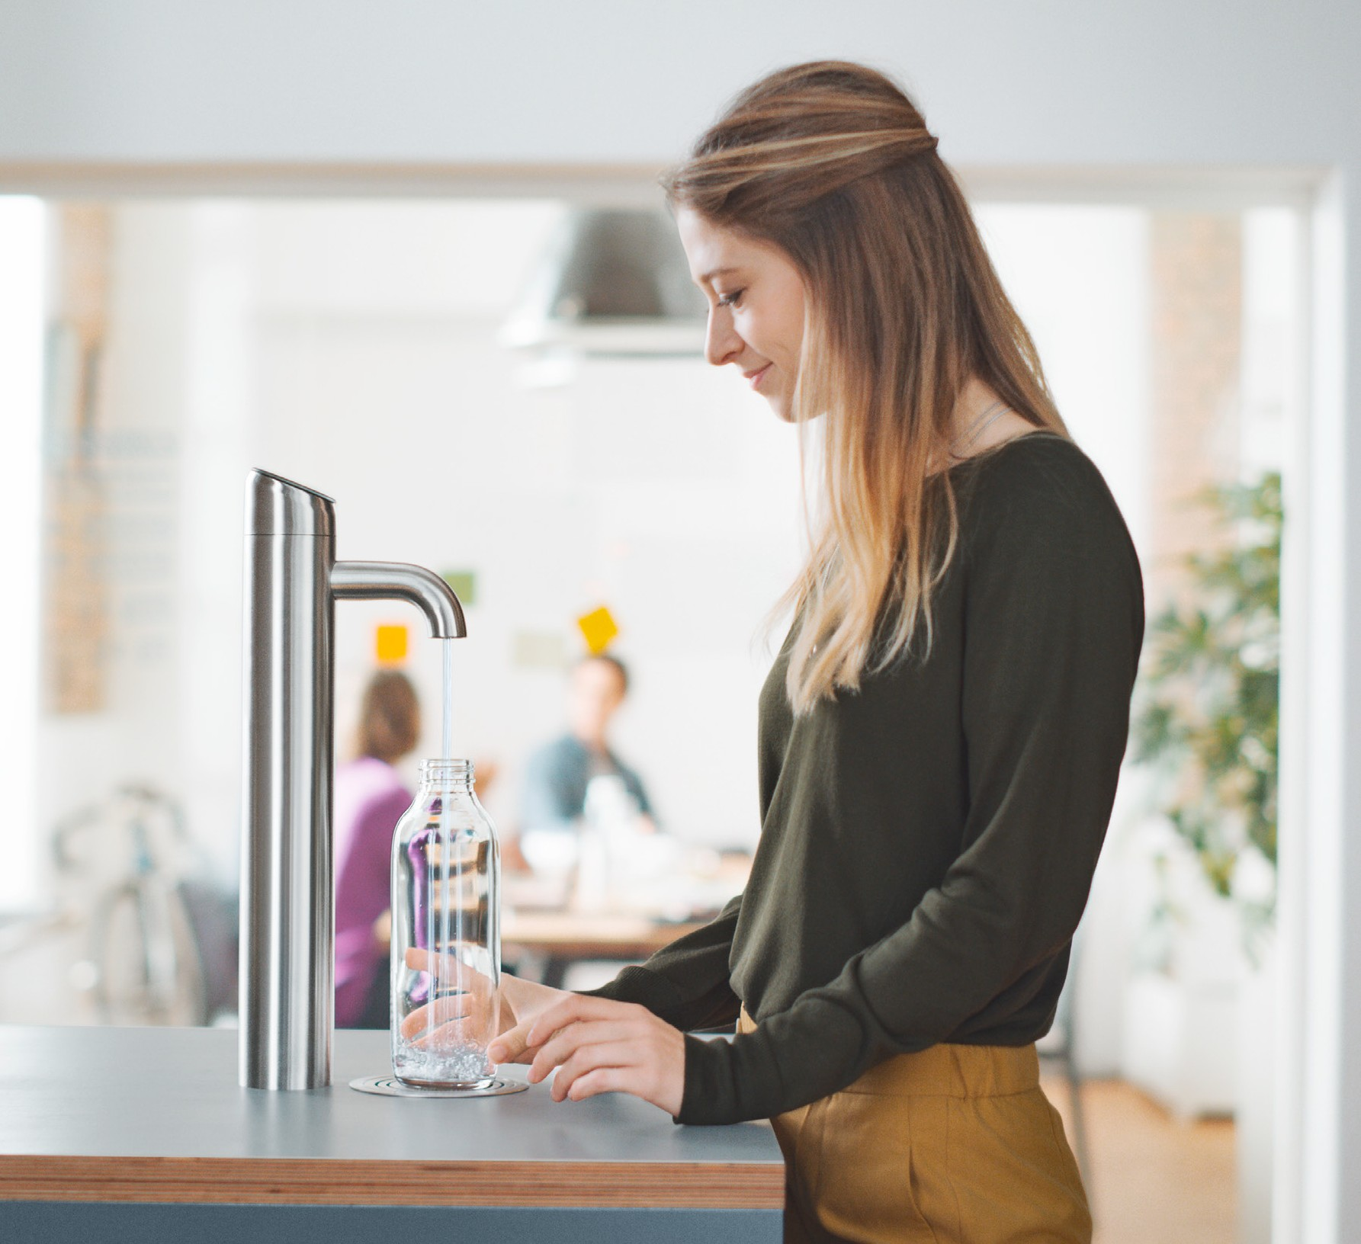
Przedstawiamy Extra I-Tap
Innowacyjne produkty
Ponadczasowy design łączy się z zaawansowaną technologią filtrowania w stylowym dyspenserze ze zintegrowanym kranem.
Elegancki design z wytrzymałej stali nierdzewnej
Do wyboru cztery rodzaje orzeźwiającej wody: nieschłodzona i schłodzona niegazowana, schłodzona półgazowana i gazowana
Do wyboru średnia (50 l/godz.) lub wysoka (85 l/godz.) wydajność
Układ chłodzenia i wydajna technologia filtracji BRITA, schowane są pod blatem
Niezrównana higiena, dzięki rozwiązaniu BRITA HygienePlus – któremu od ponad 20 lat ufa sektor ochrony zdrowia
**
KUKreg4
**applies to BRITA Top Pro

Slide 25
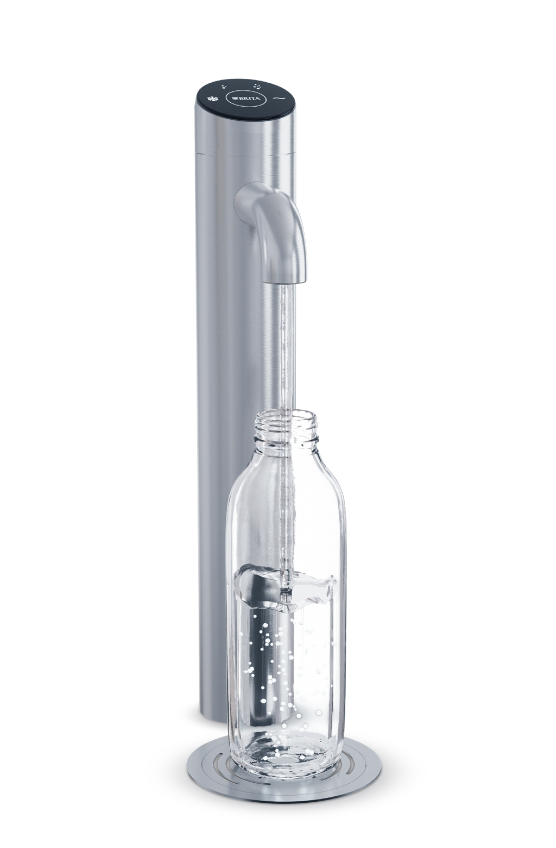
Extra I-Tap
Innowacyjne produkty
Ponadczasowy design łączy się z zaawansowaną technologią filtrowania w stylowym dyspenserze ze zintegrowanym kranem.
Intuicyjny szklany panel dotykowy ze wstępnie zaprogramowanymi ustawieniami porcji do napełniania butelek i szklanek
Wersje o średniej lub dużej wydajności
ThermalGate™ –funkcja skutecznej dezynfekcji termicznej kranu
Easy Access Panel pomaga stworzyć wolne od barier środowisko pracy. Opcjonalną jednostkę sterującą można ustawić tak, aby zapewnić łatwy dostęp dla osób na wózkach inwalidzkich
Wysokiej jakości materiały:
Elegancki design, wykonanie ze stali nierdzewnej
Opcjonalne potrójne zabezpieczenie BRITA HygienePlus zostało zaprojektowane z myślą o środowiskach, w których higiena jest najważniejsza. Rozwiązanie chroni dyspenser przed zanieczyszczeniami bakteriologicznymi i zarazkami
Rozwiązania sprzyjające ekologii: naturalny czynnik chłodniczy i wyjątkowo niski pobór energii
Nasze dyspensery do wody wytwarzają o 86% mniej dwutlenkuwęgla niż woda butelkowana i o 64% mniej niż dystrybutory wody butelkowanej
Dwie wysokości
Kran niski
Kran wysoki
Zobacz wideo na YouTube
Skontaktuj się z nami już dziś i porozmawiajmy o rozwiązaniu dyspenserów do wody BRITA dla Twojej organizacji | www.brita.net

Slide 26
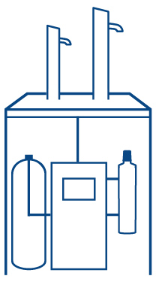


Extra I-Tap
innowacyjne produkty
Dane techniczne
Model | Extra I-Tap niegazowana + gazowana
Konstrukcja / Typ | System kranowy: I-Tap | Easy Access Panel
Rodzaje wody
Opcje konfiguracji
Funkcja higieniczna | BRITA ThermalGate™ lub BRITA HygienePlus
Wysokość kranu | kran wysoki (330 mm wysokość dozownika) kran niski (260 mm wysokość dozownika)
Do instalacji w środowiskach pozbawionych barier |  | Easy Access Panel
Do instalacji bez podłączania odpływu | pojemnik ściekowy
Specyfikacja
Wydajność chłodzenia | średni układ chłodzenia: 50 l/godz. duży układ chłodzenia: 85 l/godz.
Wymiary urządzeń podblatowych (szer. x wys. x gł.) | 272 x 490 x 473 mm
Wymiary kranu z ociekaczem (szer. x wys. gł.) | niski kran: 132 x 385 x 216 mm wysoki kran: 132 x 453 x 216 mm | na płasko: 80 x 7 x 80 mm pod kątem: 80 x 67 x 80 mm
Wysokość | kran: 2.5 kg urządzenie podblatowe (średnie chłodzenie): 33 kg urządzenie podblatowe (lduże chłodzenie): 38.5 kg | 0.5 kg
Maks. pobór mocy | I-Tap z układem chłodzenia M: 440 W I-Tap z układem chłodzenia L: 540 W
Maks. natężenie przepływu, woda niegazowana | 2 l / min
Maks. natężenie przepływu, woda gazowana | 1.6 l / min
Skontaktuj się z nami już dziś i porozmawiajmy o rozwiązaniu dyspenserów do wody BRITA dla Twojej organizacji | www.brita.net

Slide 27
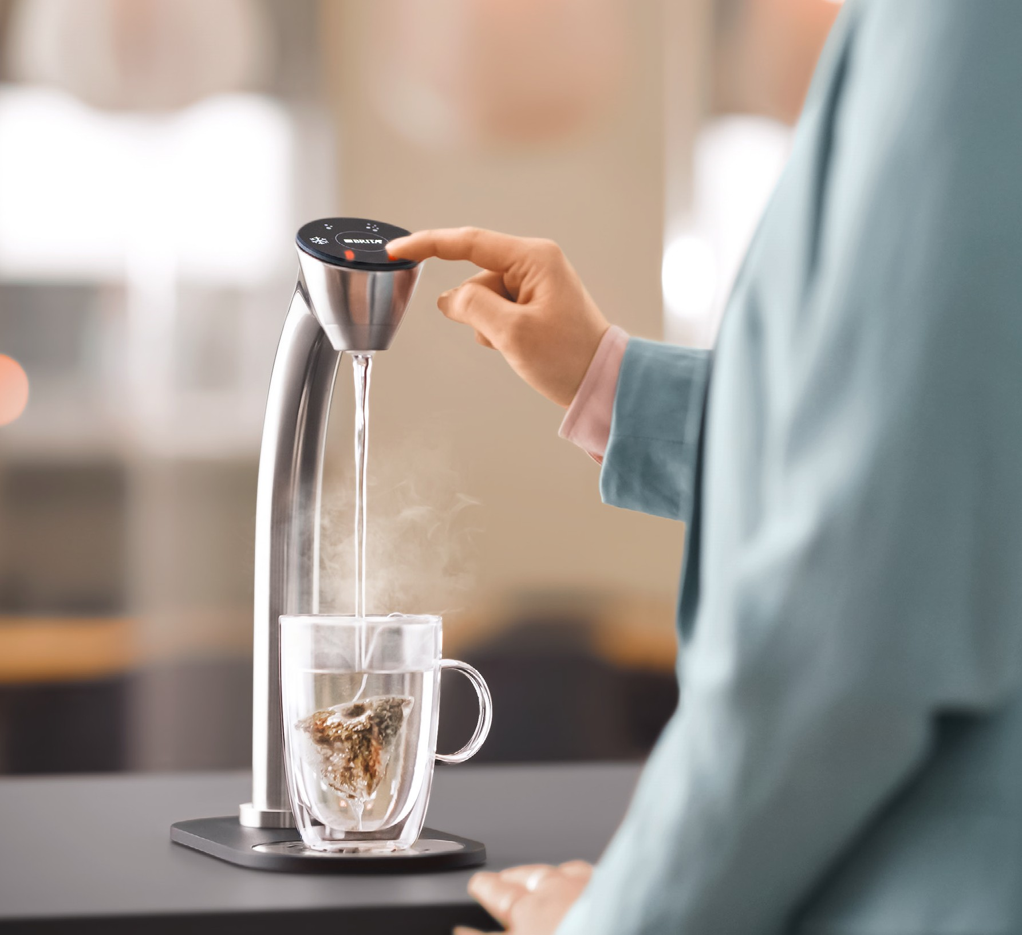




Przedstawiamy Extra C-Tap
innowacyjne produkty
Nasz flagowy dyspenser ciepłej i zimnej wody: wyjątkowy design i najnowocześniejsza technologia.
Elegancki i stylowy: designerski kran ze szczotkowanej stali nierdzewnej ze szklanym panelem dotykowym zamontowany na blacie; filtr, butla CO2, układ chłodzenia i bojler ukryte pod blatem
Możliwość wyboru aż pięciu rodzajów wody: nieschłodzonej i schłodzonej niegazowanej, schłodzonej musującej i gazowanej – a także gorącej wody np. do herbaty
Niskie zużycie energii, tryb czuwania bojlera i tryb nocny
Sprawdzona technologia filtracji BRITA zapewnia doskonały smak zimnej i gorącej wody oraz zapobiega osadzaniu się kamienia. Nie wymaga odkamieniania
Możliwość wyboru dwóch rozmiarów bojlera i opcjonalnego panelu łatwego dostępu (Easy Access Panel)
KUKreg4

Slide 28

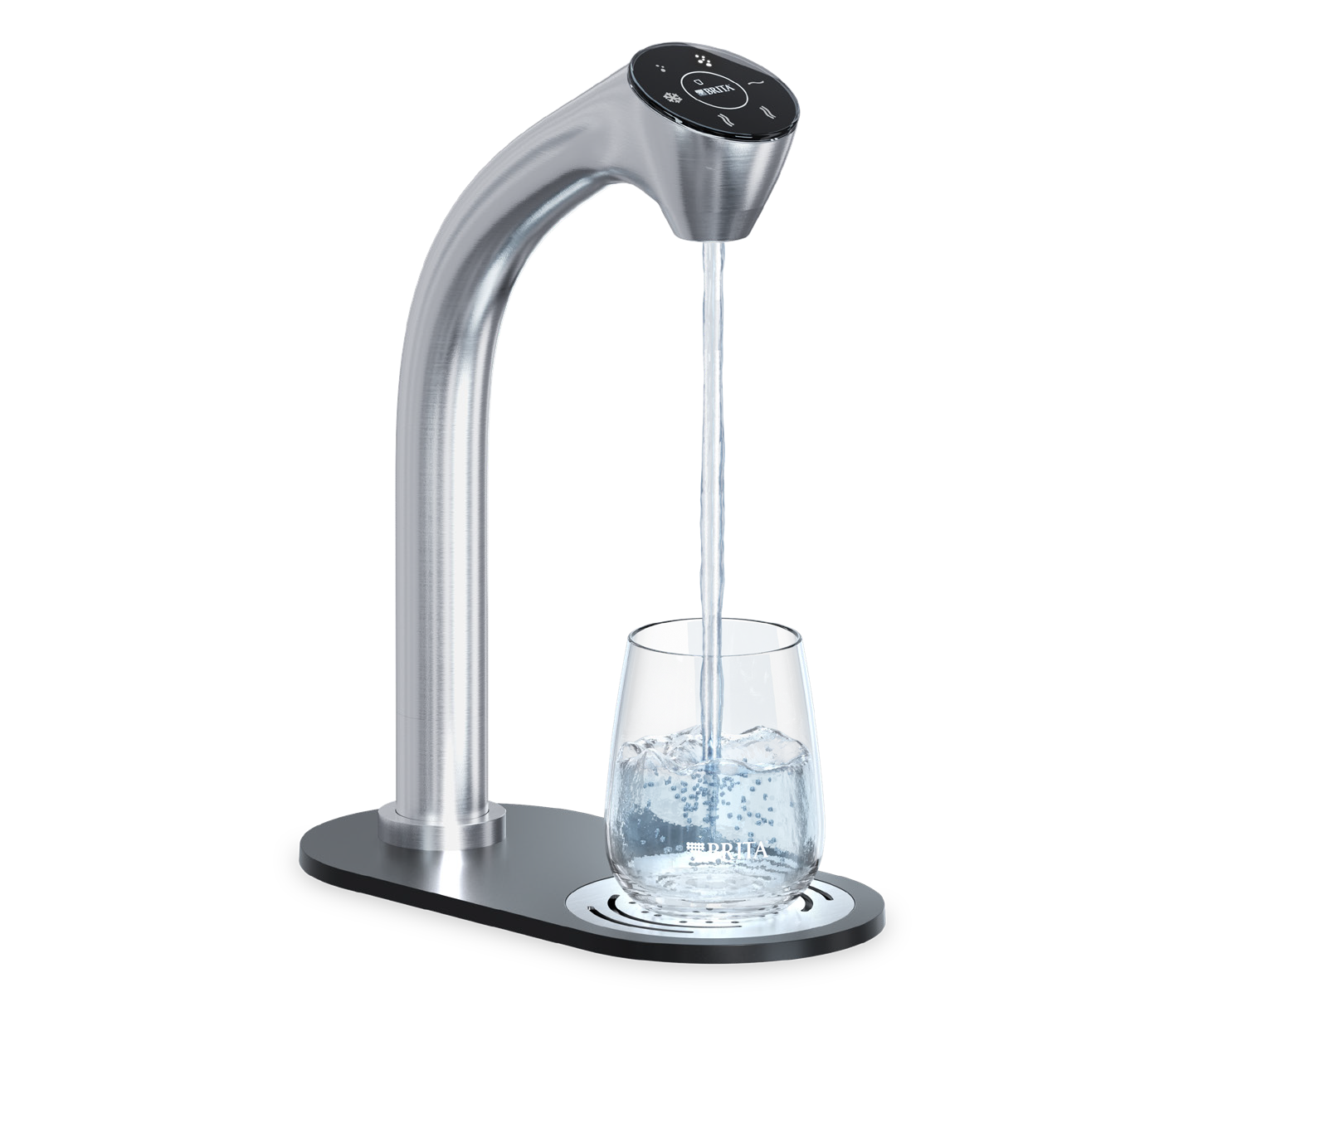
Extra C-Tap
innowacyjne produkty
Nasz flagowy dyspenser ciepłej i zimnej wody: wyjątkowy design i najnowocześniejsza technologia.
Intuicyjny szklany panel dotykowy oraz opcjonalny Easy Access Panel
Funkcja zapobiegająca oparzeniu gorącą wodą
Filtracja BRITA zachowuje minerały zawarte w wodzie, usuwając niechciane substancje
ThermalGate™ funkcja skutecznej dezynfekcji termicznej kranu
Easy Access Panel pomaga stworzyć wolne od barier środowisko pracy. Opcjonalną jednostkę sterującą można ustawić tak, aby zapewnić łatwy dostęp dla osób na wózkach inwalidzkich
Ociekacz
z bezpośrednim podłączeniem do odpływu
Nasze dyspensery do wody wytwarzają o 86% mniej dwutlenkuwęgla niż woda butelkowana i o 64% mniej niż dystrybutory wody butelkowanej
Dwie wysokości:
kran niski
kran wysoki
Zobacz wideo na YouTube
Skontaktuj się z nami już dziś i porozmawiajmy o rozwiązaniu dyspenserów do wody BRITA dla Twojej organizacji | www.brita.net

Slide 29
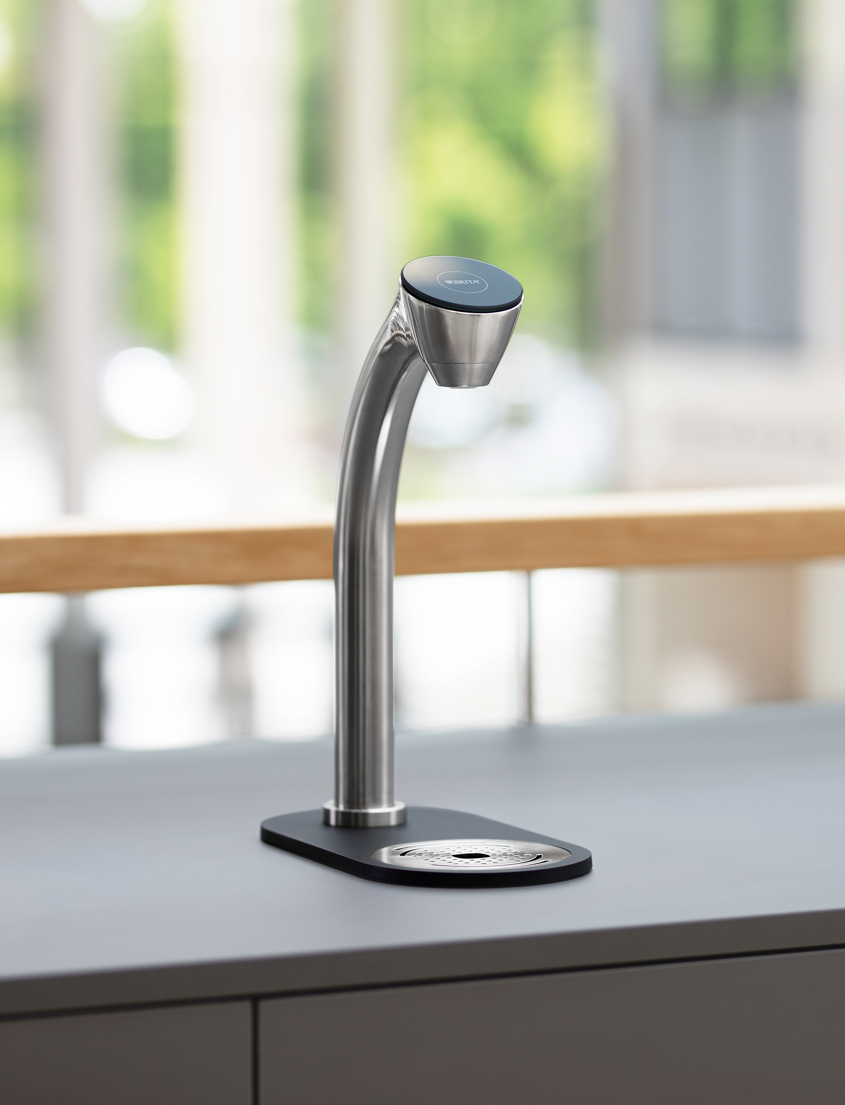
Dlaczego warto wybrać dyspenser do wody BRITA?
innowacyjne produkty
Innowacyjne rozwiązanie: najnowocześniejsza technologia dozowania wody – opracowana i wyprodukowana przez BRITA w Europie.
Elegancki i stylowy: designerski kran ze szczotkowanej stali nierdzewnej ze szklanym panelem dotykowym zamontowany na blacie; filtr, butla CO2, układ chłodzenia i bojler ukryte pod blatem
Aż pięć rodzajów wody: niechłodzona lub schłodzona niegazowana, gazowana, musująca i gorąca.
Technologia filtracji oparta o ponad 50-letnie doświadczenie BRITA: filtr BRITA CLARITY Protect zachowuje minerały i usuwa niepożądane substancje i mikroorganizmy, takie jak: pestycydy, hormony, bakterie i cysty, filtr do wody gorącej BRITA Purity C Dispenser chroni dyspenser, redukuje twardość węglanową i zwalcza często występujący problem kamienia. Usuwa również niepożądane substancje wpływające negatywnie na smak.
Personalizacja: dwie wstępnie ustawione wielkości porcji dla szklanki i butelki, ustawienie poziomu nasycenia dwutlenkiem węgla i różne ustawienia temperatury wody gorącej
Miejsce pracy bez barier: dodatkowa jednostka sterująca dyspenserem BRITA (Easy Access Panel) pomagająca stworzyć środowisko przyjazne dla osób z ograniczeniami ruchowymi.
Przyjazny dla użytkownika interfejs: system pod blatem posiada wyświetlacz dotykowy - umożliwiający zmianę ustawień dyspensera i dający dostęp do informacji o urządzeniu w różnych językach.
Wszechstronny: dostępne dwie wysokości kranu oraz tacka ociekowa podłączona bezpośrednio do odpływu lub do pojemnika ścekowego
Nacisk na zrównoważony rozwój: nasze dyspensery do wody wytwarzają o 86% mniej dwutlenkuwęgla niż woda butelkowana i o 64% mniej niż dystrybutory wody butelkowanej, a dyspenser
Skuteczne zabezpieczenia: potężna funkcja ThermalGate™ (dezynfekcja termiczna), system wykrywania wycieków i ochrona przez oparzeniem zapewniają spokój i komfort.
**
KUKreg4
**applies to BRITA Top Pro

Slide 30









Extra C-Tap
innowacyjne produkty
Dane techniczne
Model Extra C-Tap woda niegazowana |  | Extra C-Tap woda niegazowana + gazowana | Extra C-Tap woda niegazowana + gorąca | Extra C-Tap woda niegazowana + gazowana + gorąca
Konstrukcja / Typ | Tap System: C-Tap
Rodzaje wody
Opcje konfiguracji
Wysokość kranu | niski kran (260 mm wysokość dozownika), wysoki kran (330 mm wysokość dozownika)
Do instalacji w środowiskach pozbawionych barier | Easy Access Panel
Do instalacji bez podłączania odpływu | pojemnik ściekowy
Specyfikacja
Wydajność chłodzenia | 85 l/godz.
Wydajność grzewcza | – | – | średni podgrzewacz: 20 l/godz., duży podgrzewacz: 30 l/godz.
Pasuje do szafek podblatowych o następujących wymiarach (szer. x wys. x gł.) | 600 x 800 x 600 mm |  | 800 x 800 x 600 mm
Wymiary urządzeń podblatowych (szer. x wys. x gł.) | cooler: 272 x 490 x 473 mm |  | układ chłodzenia: 272 x 490 x 473 mm średni podgrzewacz: 230 x 415 x 234 mm | duży podgrzewacz: 230 x 670 x 234 mm
Wymiary kranu z ociekaczem (szer. x wys. x gł.) | niski kran: 134 x 339 x 269 mm wysoki kran: 134 x 409 x 269 mm
Wysokość | kran: 1.9 kg urządzenie podblatowe (układ chłodzenia): 38.5 kg |  | urządzenie podblatowe (układ chłodzenia) 38.5 kg urządzenie podblatowe - średni podgrzewacz 7.8 kg | duży podgrzewacz: 11.3 kg
Maks. pobór mocy, układ chłodzenia | 540 W
Maks. pobór mocy, podgrzewacz | – | – | 2.1 KW
Maks. natężenie przepływu woda niegazowana | 2 l/min
Maks. natężenie przepływu woda gazowana | – | 1.6 l/min | – | 1.6 l/min
Maks. natężenie przepływu woda gorąca | – | – | średni podgrzewacz 1.6 l/min, duży podgrzewacz 1.9 l/min
Maks. chwilowy pobór, woda gorąca | – | – | średni podgrzewacz 1.8 l przy temp. do 95°C, duży podgrzewacz 6 l przy temp. do 95°C
Skontaktuj się z nami już dziś i porozmawiajmy o rozwiązaniu dyspenserów do wody BRITA dla Twojej organizacji | www.brita.net

Slide 31






Przedstawiamy Fill Pro
innowacyjne produkty
Wydajny dyspenser o dużej pojemności łączący w sobie szybkość, styl i precyzję.
Najpotężniejszy dyspenser do wody BRITA o najwyższej wydajności chłodzenia – idealny do ruchliwych restauracji, barów, hoteli, dużych biur i na wydarzenia
Do wyboru cztery rodzaje orzeźwiającej wody: nieschłodzona i schłodzona niegazowana, schłodzona musująca i gazowana
Stylowa jednostka w obudowie ze szczotkowanej stali nierdzewnej, przeznaczona do montażu na blacie lub wolnostojąca, bez nieestetycznych zbiorników, butelek czy węży
Precyzyjne ustawianie butelek i szklanek na prowadnicach tacki ociekowej i dokładna kontrola porcji bez straty kropli wody. Naciśnij przycisk, odejdź, odbierz
TwinFilling podwaja wydajność obsługi, napełniając jednocześnie dwie butelki lub szklanki
Product compliant with Reg.EC No 1935/2004
KUKreg4

Slide 32




Fill Pro
innowacyjne produkty
Wydajny dyspenser o dużej pojemności łączący w sobie szybkość, styl i precyzję.
SmoothFinishing
kontrola dozowania podczas napełniania butelek/szklanek, aby uniknąć przelewania
TwinFilling sprawnie napełnia dwie butelki/szklanki jednocześnie
ThermalGate™ funkcja skutecznej dezynfekcji termicznej kranu
Nasze dyspensery do wody wytwarzają o 86% mniej dwutlenkuwęgla niż woda butelkowana i o 64% mniej niż dystrybutory wody butelkowanej
BRITA CLARITY Protect zachowuje minerały zawarte w wodzie, usuwając niechciane substancje
BottleGuard
ograniczniki mają na celu precyzyjne ustawienie butelki/szklanki pod wylewką
Dwie opcje instalacji:
Wolnostojący
Nablatowy
Zobacz wideo na YouTube
Skontaktuj się z nami już dziś i porozmawiajmy o rozwiązaniu dyspenserów do wody BRITA dla Twojej organizacji | www.brita.net

Slide 33

Przedstawiamy Fill Pro
innowacyjne produkty
Wydajny dyspenser o dużej pojemności łączący w sobie szybkość, styl i precyzję.
Najpotężniejszy dyspenser do wody BRITA o najwyższej wydajności chłodzenia – idealny do ruchliwych restauracji, barów, hoteli, dużych biur i na wydarzenia
Do wyboru cztery rodzaje orzeźwiającej wody: nieschłodzona i schłodzona niegazowana, schłodzona musująca i gazowana
Stylowa jednostka w obudowie ze szczotkowanej stali nierdzewnej, przeznaczona do montażu na blacie lub wolnostojąca, bez nieestetycznych zbiorników, butelek czy węży
Precyzyjne ustawianie butelek i szklanek na prowadnicach tacki ociekowej i dokładna kontrola porcji bez straty kropli wody. Naciśnij przycisk, odejdź, odbierz
TwinFilling podwaja wydajność obsługi, napełniając jednocześnie dwie butelki lub szklanki
Product compliant with Reg.EC No 1935/2004
KUKreg4

Slide 34




Fill T-Tap
innowacyjne produkty
Wydajny dyspenser o dużej pojemności łączący w sobie szybkość, styl i precyzję.
SmoothFinishing
kontrola dozowania podczas napełniania butelek/szklanek, aby uniknąć przelewania
TwinFilling sprawnie napełnia dwie butelki/szklanki jednocześnie
ThermalGate™ funkcja skutecznej dezynfekcji termicznej kranu
Nasze dyspensery do wody wytwarzają o 86% mniej dwutlenkuwęgla niż woda butelkowana i o 64% mniej niż dystrybutory wody butelkowanej
BRITA CLARITY Protect zachowuje minerały zawarte w wodzie, usuwając niechciane substancje
BottleGuard
ograniczniki mają na celu precyzyjne ustawienie butelki/szklanki pod wylewką
Trzy opcje instalacji::
System kranowy bez tacy ociekowej
System kranowy z tacą ociekową na blacie
System kranowy ze zintegrowaną tacą ociekową
Zobacz wideo na YouTube
Skontaktuj się z nami już dziś i porozmawiajmy o rozwiązaniu dyspenserów do wody BRITA dla Twojej organizacji | www.brita.net

Slide 35

Dlaczego warto wybrać dyspenser do wody BRITA?
innowacyjne produkty
TwinFilling: napełnianie dwóch butelek/szklanek jednocześnie – duży wzrost wydajności.
SmoothFinishing: kontrola porcjowania automatycznie napełniająca szklanki/butelki, bez przelewania.
BottleGuard: ograniczniki umożliwiające precyzyjne i szybkie ustawienie butelki/szklanki pod wylewką.
Nasz najpotężniejszy dyspenser: aż 120 l/godz. zimnej wody
Wszechstronny: możliwa instalacja jako jednostka kranowa z 3 rodzajami tacek ociekowych, jako jednostka nablatowa lub wolnostojąca
Przyjazny dla użytkownika interfejs: system posiada wyświetlacz dotykowy - umożliwiający zmianę ustawień dyspensera i dający dostęp do informacji o urządzeniu w różnych językach.
Wstępnie zaprogramowane porcje: po naciśnięciu przycisku dyspenser automatycznie wydaje określoną porcję wody; dostępne są dwie wstępnie ustawione wielkości porcji dla szklanki i butelki.
Cztery rodzaje wody: niechłodzona lub schłodzona niegazowana, gazowana i musująca.
Technologia filtracji oparta o ponad 50-letnie doświadczenie BRITA: filtr BRITA CLARITY Protect zachowuje minerały i usuwa niepożądane substancje i mikroorganizmy, takie jak: pestycydy, hormony, bakterie i cysty.
Nacisk na zrównoważony rozwój: nasze dyspensery do wody wytwarzają o 86% mniej dwutlenkuwęgla niż woda butelkowana i o 64% mniej niż dystrybutory wody butelkowanej
Skuteczne zabezpieczenia: potężna funkcja ThermalGate™ (dezynfekcja termiczna) i system wykrywania wycieków zapewniają spokój i komfort.
Niezrównana higiena: dzięki rozwiązaniu BRITA HygienePlus – któremu od ponad 20 lat ufa sektor ochrony zdrowia, np. placówki szpitalne.
**
KUKreg4
**applies to BRITA Top Pro

Slide 36




Fill T-Tap/Fill Pro
innowacyjne produkty
Dane techniczne
Model | Fill niegazowana + gazowana
Konstrukcja / Typ | system kranowy: bez ociekacza | system kranowy: z wbudowanym ociekaczem | system kranowy: z wbudowanym ociekaczem | nablatowy | szafka bazowa
Rodzaj instalacji | powierzchnie z istniejącymi ociekaczami, np. blaty z podłączeniem odpływu | powierzchnie wykonane z materiałów trudnych do wiercenia (szkło, kamień beton) | powierzchnie stosunkowo łatwe do wiercenia, np. w celu podłączenia odpływu | idealnie sprawdza się w miejscach, gdzie ilość miejsca pod blatem jest ograniczona | elastyczna instalacja w różnych miejscach, niezależnie od istniejących blatów itp.
Rodzaje wody
Opcje konfiguracji
Do instalacji bez podłączenia odpływu
pojemnik ściekowy
Specyfikacja
Wydajność chłodzenia | 120 l/h
Wymiary jednostki (szer. x wys. x gł.) | kran: 290 x 544 x 128 mm urządzenie podblatowe (układ chłodzenia): 302 x 603 x 483 mm |  |  | 401 x 544 x 563 mm | szafka bazowa: 400 x 910 x 565 mm płyta bazowa: 520 x 4 x 564 mm
Wysokość dozownika | 383 mm | 345 mm | 376 mm | 345 mm
Wysokość | kran: 5.1 kg urządzenie podblatowe (układ chłodzenia): 40 kg | kran: 5.1 kg urządzenie podblatowe (układ chłodzenia): 40 kg | kran: 5.1 kg urządzenie podblatowe (układ chłodzenia): 40 kg | 42 kg | szafka bazowa: 22 kg płyta bazowa: 10 kg
Maks. pobór mocy | 529 W | 529 W | 529 W | 529 W
Maks. natężenie przepływu | 2 l/min
Skontaktuj się z nami już dziś i porozmawiajmy o rozwiązaniu dyspenserów do wody BRITA dla Twojej organizacji | www.brita.net

Slide 37

Przedstawiamy
Easy Access Panel
innovative products
Dodatkowa jednostka sterująca dyspenserem BRITA pomagająca stworzyć środowisko bez barier.
Jednostka sterująca może być umieszczona tak, aby zapewnić łatwy dostęp dla osób na wózkach inwalidzkich
Pomaga stworzyć środowisko pozbawione barier oraz spełnić wymagania dotyczące integracji i przeciwdziałania dyskryminacji.
Możliwość montażu pod kątem lub na płasko w celu montażu na blacie lub szafce
Dostępne dla różnych modeli: Top Pro, Extra I-Tap i Extra C-Tap

Slide 38


Easy Access Panel
innowacyjne produkty
Dodatkowa jednostka sterująca dyspenserem BRITA pomagająca stworzyć środowisko bez barier.
Konstrukcja i obsługa dostosowana do dyspenserów do wody BRITA
Wybór rodzaju wody zgodnie z zainstalowanym dyspenserem do wody BRITA
Wygodne umiejscowienie Możliwość montażu na różnych wysokościach
Środowisko bez barier
Trzy opcje instalacji:
Pod kątem
Płasko: na blacie
Płasko: na froncie szafki
Zobacz wideo na YouTube
Skontaktuj się z nami już dziś i porozmawiajmy o rozwiązaniu dyspenserów do wody BRITA dla Twojej organizacji | www.brita.net

Slide 39






Nacisk na wydajność
Zużycie energii (kWh) podczas pracy w ciągu 24 godzin, różne przypadki użycia. Zużycie energii wynika z różnych parametrów (np. użytkowania, lokalizacji) i jest podane przykładowo dla różnych przypadków użycia:
innowacyjne produkty
Dyspensery do wody BRITA |  |  | Zużycie energii
 |  |  | Tryb czuwania 0.14 kWh | Przykład 1: 10 l/dzień 0.21 kWh | Przykład 2: 60 l/dzień – | Przykład 3: 220 l/dzień – | Przykład 4: 10 l gorącej wody/dzień + 60 l zimnej wody/dzień – | Przykład 5: 30 l wody gorącej/dzień + 60 l zimnej wody/dzień –
 | Top Compact
 | Top Pro (średnia wydajność chłodzenia) |  | 0.30 kWh | – | 0.79 kWh | – | – | –
 | Top Pro (duża wydajność chłodzenia) |  | 0.30 kWh | – | 0.60 kWh | – | – | –
 | Extra I-Tap (średnia wydajność chłodzenia) |  | 0.35 kWh | – | 0.93 kWh | – | – | –
 | Extra I-Tap (duża wydajność chłodzenia) |  | 0.35 kWh | – | 0.71 kWh | – | – | –
 | Extra C-Tap* (średni boiler) |  | 0.80 kWh* | – | – | – | 2.24 kWh | 4.04 kWh
 | Extra C-Tap* (duży boiler) |  | 1.40 kWh* | – | – | – | 2.72 kWh | 4.63 kWh
 | Fill T-Tap / Fill Pro |  | 0.60 kWh | – | 1.01 kWh | 2.14 kWh | – | –
Skontaktuj się z nami już dziś i porozmawiajmy o rozwiązaniu dyspenserów do wody BRITA dla Twojej organizacji | www.brita.net
*Testowano z systemem pracującym w trybie nocnym przez 9 godzin.

Slide 40



Korzyści płynące z technologii
filtracji BRITA
filtracja & higiena
Podczas nalewania zimnej wody niegazowanej lub gazowanej:
orzeźwiającą woda o lepszym smaku, za każdym razem
wyeliminowane zmętnienie, woda pitna jest krystalicznie czysta
niezawodne działanie dyspensera, wyjątkowa higiena i bezpieczeństwo
CLARITY Protect nieskazitelną czystość
1 filtr do dyspensera do wody zapewniający
wody
Woda wodociągowa jest ściśle monitorowana, ale niektóre bakterie, metale, mikroplastiki i zanieczyszczenia organiczne mogą pozostać lub zostać wprowadzone, na przykład podczas transportu rurociągami. CLARITY Protect zatrzymuje te niechciane zarazki i cząsteczki z dala od Twojej wody pitnej, a także niezawodnie redukuje pozostałości po uzdatnieniu, takie jak chlor, które wpływają na smak i zapach wody.
1
2
Podczas nalewania gorącej wody:
pełny, bogaty aromat i smak herbaty
ochrona przed osadzaniem się kamienia, maksymalizująca żywotność i wydajność dyspensera
Filtracja gorącej wody za pomocą filtra PURITY C Dispenser 2
Filtr PURITY C Dispenser chroni dyspenser, zmniejszając twardość wody i tym samym rozwiązując powszechny problem osadzania się kamienia. Usuwa także niepożądane substancje pogarszające smak. Dzięki rozwiązaniu IntelliBypass® możesz kontrolować stopień twardości wody – na przykład do przygotowania idealnej filiżanki herbaty.
Skontaktuj się z nami już dziś i porozmawiajmy o rozwiązaniu dyspenserów do wody BRITA dla Twojej organizacji | www.brita.net

Slide 41









Skuteczność filtracji
filtracja & higiena
Redukcja drobnych cząsteczek, takich jak mikroplastik
Mikroplastik to po prostu kawałki plastiku mniejsze niż 5 mm. Występują one w wodzie pitnej i obejmują mikroplastik pierwotny, np. z kosmetyków, peelingów do twarzy i środków czyszczących, jak również mikroplastik wtórny, np. z rozkładu produktów z tworzyw sztucznych i opon samochodowych.
Redukcja chloru i związków chloru
Podczas uzdatniania chlor i związki chloru są dodawane do wody w najmniejszych możliwych ilościach – najlepiej poniżej progu wyczuwalności zapachu. Niemniej wyższe poziomy chloru mogą być wymagane w przypadku przesyłu wody na większe odległości. Chlor może również tworzyć związki z substancjami organicznymi, negatywnie wpływając na smak i aromat wody.
Redukcja bakterii i cyst
Z definicji woda pitna jest czysta – ale nie sterylna. Jest ona poddawana obróbce w celu spełnienia określonych oczekiwań mikrobiologicznych. Ponieważ jednak woda jest przesyłana za pośrednictwem sieci wodociągowej, mogą się w niej namnażać zarazki (np. bakterie i cysty). Dotyczy to w szczególności wody stojącej.
Redukcja zanieczyszczeń mechanicznych, np. piasek
Cząstki w wodzie pochodzą głównie z osadów tworzących się w rurociągach. Z chemicznego punktu widzenia jest to mieszanina kamienia, gipsu, krzemianów (piasku) i substancji powstałych w wyniku korozji rur (rdza). Skoki ciśnienia lub nawet normalny przepływ wody mogą powodować przemieszczanie się cząstek.
Redukcja zanieczyszczeń organicznych
Zanieczyszczenia organiczne obejmują różnorodne związki chemiczne – od substancji przemysłowych, takich jak rozpuszczalniki (np. benzen), przez pozostałości leków i pestycydów, po naturalne związki organiczne.
Redukcja zanieczyszczeń farmaceutycznych
Zanieczyszczenia farmaceutyczne i hormony oraz ich produkty uboczne mogą przedostawać się do środowiska poprzez ścieki. Mogą one następnie trafić do wody pitnej, choć tylko w bardzo małych ilościach. Woda jest często badana pod kątem obecności naproksenu, lindanu i estronu, ponieważ te substancje są szczególnie rozpowszechnione.
Redukcja metali, np. ołów
Metale zwykle nie występują w wodzie pitnej, ale mogą się do niej przedostać poprzez korodujące rury. Rury w budynkach mieszkalnych mogą być wykonane ze stali ocynkowanej, miedzi, stali nierdzewnej, mosiądzu – a w rzadkich przypadkach nawet z ołowiu. Zastój wody w instalacjach wodociągowych może spowodować wzrost stężenia metali powyżej określonych limitów.
Zmniejszenie twardości węglanowej
W trakcie cyklu hydrologicznego deszcz pochłania CO2 z powietrza. Staje się lekko kwaśny oraz opada, rozpuszczając minerały w ziemi, np. węglan wapnia. Powoduje to zwiększenie twardości węglanowej wody. Jednak zbyt duża ilość minerałów w wodzie może wpływać na smak napojów i prowadzić do osadzania się kamienia na urządzeniach.
Redukcja włókien azbestowych
Azbest jest włóknistym minerałem krzemianowym o dużej odporności na wysoką temperaturę. Był szeroko stosowany np. do izolacji, jako powłoka antykorozyjna, a dawniej także jako materiał budowlany. Włókna azbestowe mogą przedostawać się do wody poprzez rury, w tym rury azbestowo-cementowe (dawniej dopuszczalne) i powlekane.
Skontaktuj się z nami już dziś i porozmawiajmy o rozwiązaniu dyspenserów do wody BRITA dla Twojej organizacji | www.brita.net

Slide 42







CLARITY Protect
Filtr do wody: Doskonała i zawsze bezpieczna woda z Twojego dyspensera.
filtracja & higiena
Redukcja:
cząsteczek takich, jak mikroplastik i piasek
metali takich, jak ołów
farmaceutyków, pestycydów i hormonów
smaku i zapachu chloru
zanieczyszczeń organicznych
włókien azbestu
bakterii i cyst drobnoustrojowych
AS/NZS 3497 WMK60031
SAI Global
NSF
component listed**
tested*
*dotyczy wszystkich materiałów mających kontakt z wodą, ** Testowany w standardowej obudowie do pojemności 11 500 l przy 3 l/min w celu redukcji chloru, smaku i zapachu oraz cyst. Badanie wpływu na zdrowie zgodnie z normą NSF/ANS 53 (przetestowane przez niezależne laboratorium)

Slide 43








CLARITY Protect
filtracja & higiena
Filtr do wody: Doskonała i zawsze bezpieczna woda z Twojego dyspensera.
Woda pitna jest ściśle kontrolowana. Jednak w ochronie zdrowia i innych środowiskach, wrażliwych na kwestie higieny, często potrzebny jest jeszcze wyższy poziom bezpieczeństwa. Filtr CLARITY Protect został stworzony właśnie z myślą o takich zastosowaniach. Usuwa bakterie, cysty i inne zanieczyszczenia, zapewniając wyjątkowo czystą i bezpieczną wodę. CLARITY Protect wyznacza standardy w branży od pierwszego etapu filtracji do momentu napełnienia szklanki krystalicznie czystą, orzeźwiającą wodą. Korzystaj z naszego ponad 50-letniego doświadczenia w zakresie filtracji używając naszego „standardowego” filtra.
Membrana mikrofiltracyjna
Odfiltrowuje 99,999% bakterii i 99,95% cyst
Właściwa równowaga
Zachowuje minerały zawarte w wodzie
CLARITY Protect redukuje:
Wydajność filtra:
Protect: 11,500 l
Zaawansowana filtracja z węglem aktywnym
CLARITY Protect redukuje substancje pogarszające smak i zapach
Drobne cząsteczki, takie jak mikroplastik lub piasek
Metale takie jak ołów
Farmaceutyki, pestycydy i hormony
Wyjątkowo czysta i bezpieczna woda pitna
Smak i zapach chloru
Filtr wstępny
Usuwa duże cząsteczki
Chroni sprzęt, co pozwala obniżyć koszty konserwacji dyspensera
Zanieczyszczenia organiczne
Bakterie i cysty
Włókna azbestu
Skontaktuj się z nami już dziś i porozmawiajmy o rozwiązaniu dyspenserów do wody BRITA dla Twojej organizacji | www.brita.net

Slide 44

CLARITY Protect
filtracja & higiena
Dane techniczne
Model BRITA CLARITY Protect 100
Technologia | Filtracja membranowa z węglem aktywnym i włóknami pustymi w środku
Temperatura wody na wejściu | 4°C do 30°C
Temperatura otoczenia podczas pracy | 4°C do 40°C
Temperatura otoczenia podczas przechowywania/transportu | -20°C do 50°C
Przyłącze wlotowe i wylotowe wody | JG 8 mm
Ciśnienie robocze | 2 bara do 8.6 bara
Przepływ przy spadku ciśnienia o 1 bar | 180 l/h
Nominalna wydajność filtra | 11,500 l
Pozycja robocza | poziomo lub pionowo
Skuteczność
Redukcja cząstek takich jak mikroplastiki lub piasek | ≥ 0.5 μm (NSF 42, Class I)
Redukcja włókien azbestu | > 99,9% (NSF 53 przetestowane przez niezależne laboratorium)
Redukcja metali takich jak ołów | > 90% (DIN EN 14898)
Redukcja chloru | > 90% (DIN EN 14898, klasa I) i > 50% (NSF 42)
Redukcja zanieczyszczeń organicznych takich jak benzen | > 90%
Redukcja środków farmaceutycznych, pestycydów i hormonów, takich jak naproksen, lindan, estron | > 90% up to at least 8,000
Redukcja bakterii | 99.999% (ASTM F838-05)
Redukcja cyst | 99.95%(NSF 53)
Wymiary (szer. x dł. x gł.)
System filtrujący (głowica filtra z wkładem filtracyjnym) | 68 x 68 x 338 mm
Wkład filtrujący | 68 x 68 x 311 mm
Wymiary instalacyjne (instalacja w pionie za pomocą uchwytu do montażu na ścianie) | 68 x 74 x 371 mm
Skontaktuj się z nami już dziś i porozmawiajmy o rozwiązaniu dyspenserów do wody BRITA dla Twojej organizacji | www.brita.net

Slide 45



PURITY C Dispenser
Filtr do wody: Doskonała filtracja przeznaczona do dyspenserów z gorącą wodą.
filtracja & higiena
Redukcja:
drobnych cząstek, takich jak piasek
metali takich, jak ołów
twardości węglanowej
smaku i zapachu chloru
zanieczyszczeń organicznych
przetestowany*
*dotyczy wszystkich materiałów mających kontakt z wodą

Slide 46






filtracja & higiena
PURITY C Dispenser
Filtr wody: Doskonała filtracja przeznaczona do dystrybutorów gorącej wody.
Potrzebujesz gorącej wody? Dla wkładu PURITY C Dispenser to żaden problem. Ten wkład filtracyjny został specjalnie zaprojektowany z myślą o takich sytuacjach. Chroni dyspenser, redukując twardość węglanową i zwalczając często występujący problem kamienia. Usuwa również niepożądane substancje wpływające negatywnie na smak. Natomiast funkcja IntelliBypass® pozwala kontrolować stopień twardości – dzięki temu można uzyskać odpowiedni poziom twardości wody, na przykład w celu przygotowania idealnej filiżanki herbaty.
IntelliBypass® w celu uzyskania oczekiwanego poziomu związku minerałów w wodzie
Filtr końcowy
Dodatkowa warstwa filtracyjna dla doskonałych rezultatów
Filtr z węgla aktywnego
Redukuje substancje pogarszające smak i zapach
Wydajność filtra: PURITY C300: 2,784 l PURITY C500: 5,008 l PURITY C1100: 8,480 l
PURITY C Dispenser redukuje:
Wymiennik jonowy
Redukuje kamień i metale np. ołów
Regulacja twardości wody
Do wspaniałych napojów o doskonałym smaku i wyglądzie
Drobne cząstki, takie jak piasek
Metale, takie jak ołów
Twardość węglanową
Chroni sprzęt, co pozwala obniżyć koszty konserwacji dyspensera
Filtr wstępny
Redukuje zabrudzenia.
Smak i zapach chloru
Zanieczyszczenia organiczne
Skontaktuj się z nami już dziś i porozmawiajmy o rozwiązaniu dyspenserów do wody BRITA dla Twojej organizacji | www.brita.net

Slide 47



filtracja & higiena
PURITY C Dispenser
Dane techniczne
Model | BRITA PURITY C Dispenser C300 BRITA PURITY C DispenserC500 |  | BRITA PURITY C Dispenser C1100
Technologia | dekarbonizacja
Wydajność 1 przy twardości węglanowej 10°dH / ustawienie obejścia 40% | 2,784 l | 5,008 l | 8,480 l
Maks. ciśnienie robocze | 2 bary do maks.. 8.6 bara
Temperatura wody na wejściu | 4 – 30 °C
Przepływ znamionowy | 60 l/h | 100 l/h
Strata ciśnienia przy przepływie znamionowy | 0.25 bar | 0.5 bar
Wymiary (szer. x wys. x gł.) głowicy filtra z wkładem filtracyjnym | 125 x 119 x 466 mm | 144 x 144 x 557 mm | 184 x 184 x 557 mm
Waga (na sucho / na mokro) | 2.8 / 4.2 kg | 4.6 / 6.9 kg | 7.7 / 12.5 kg
Połączenia (wejście/wyjście) | G 3/8“ lub John Guest 8 mm
Położenie robocze | poziome i pionowe
1 Podane wydajności zostały przetestowane i obliczone na podstawie normalnego zastosowania i warunków pracy maszyny. Ze względu na wpływy zewnętrzne (np. różnice w jakości wody surowej i/lub typie urządzenia) mogą wystąpić odchylenia od tych wyników.
Skontaktuj się z nami już dziś i porozmawiajmy o rozwiązaniu dyspenserów do wody BRITA dla Twojej organizacji | www.brita.net

Slide 48






CLARITY Safe X3
Filtr do wody: Filtr antybakteryjny zapewniający wyjątkową higienę w szczególnie wymagających środowiskach.
filtracja & higiena
Działa w połączeniu z CLARITY Protect i dodatkowo:
Redukuje:
drobne cząsteczki takie jak mikroplastik
bakterie
cysty mikrobiologiczne
AS/NZS 3497 WMK60031
SAI Global
wymieniony komponent NSF**
tested*
*dotyczy wszystkich materiałów mających kontakt z wodą, **dotyczy w połączeniu z dystrybutorem wody

Slide 49




CLARITY Safe X3
higiena & filtracja
Filtr do wody: Filtr antybakteryjny zapewniający wyjątkową higienę w szczególnie wymagających środowiskach.
Filtr CLARITY Safe X3 stanowi uzupełnienie rozwiązania BRITA HygienePlus. Filtr ten znajduje się tuż przed wylotem wody z dyspensera. Filtr CLARITY Safe X3 usuwa wszelkie potencjalnie pozostałe bakterie, cysty mikrobiologiczne i inne niepożądane zanieczyszczenia w momencie dozowania. Ten ostatni etap ochronny gwarantuje wyjątkową jakość i higienę wody przy każdym użyciu dyspensera.
Dwuwarstwowa membrana odfiltrowuje 99,99999% bakterii i 99,95% cyst
Wydajność filtra: Okres eksploatacji filtra do 6 miesięcy
Dodatkowa ochrona w połączeniu z filtrem CLARITY Protect, filtruje wodę podczas dozowania
Maksymalne bezpieczeństwo dzięki asymetrycznej dwuwarstwowej membranie
CLARITY Safe X3 redukuje:
Drobne cząsteczki, takie jak mikroplastik
Drobne cząstki, takie jak piasek
Bakterie
Cysty mikrobiologiczne
Skontaktuj się z nami już dziś i porozmawiajmy o rozwiązaniu dyspenserów do wody BRITA dla Twojej organizacji | www.brita.net

Slide 50

CLARITY Safe X3
filtracja & higiena
Dane techniczne
Model BRITA CLARITY Safe X3
Ciśnienie robocze | 2 bara do 10 bar
Przepływ przy spadku ciśnienia o 1 bar | 180 l/h
Nominalna wydajność filtra | wymienić po 6 miesiącach
Zatrzymywanie cząstek | 0.2 µm (nominalna)
Redukcja bakterii | 99.99999% (ASTM F838-05)
Redukcja zanieczyszczeń szkodliwych dla zdrowia, takich jak cysty | 99.95% (NSF 53)
Położenie robocze | poziome lub pionowe
Wymiary (szer. x dł. x gł.)
Wkład filtra | 86 x 86 x 112 mm
Skontaktuj się z nami już dziś i porozmawiajmy o Twoim rozwiązaniu w zakresie dystrybutorów wody BRITA | www.brita.net

Slide 51
Dyspensery do wody BRITA
Funkcje higieniczne

Slide 52






BRITA
ThermalGate™
filtracja & higiena
Funkcja higieniczna: skuteczne rozwiązanie do dezynfekcji termicznej kranu firmy BRITA.
ThermalGate™ To automatycznie zabezpieczenie, które regularnie podgrzewa kran w celu ochrony przed zanieczyszczeniem z zewnątrz. Kran typowego dystrybutora do wody jest odsłonięty: na przykład kichnięcie lub dotknięcie dłonią może doprowadzić do przedostania się do jego wnętrza zarazków.. Bez solidnej ochrony mikroorganizmy znajdujące się na kranie mogą zanieczyścić dyspenser.
tested**
AS/NZS 3497 WMK60031
SAI Global
**dotyczy BRITA Top Pro

Slide 53


BRITA
ThermalGate™
filtracja & higiena
ThermalGateTM
Chroni przed zanieczyszczeniami wtórnymi.
Funkcja higieniczna: skuteczne rozwiązanie dezynfekcji termicznej wody firmy BRITA.
W regularnych odstępach kran jest automatycznie podgrzewany do temperatury powyżej 125°C w celu przeprowadzenia dezynfekcji termicznej.
Funkcja ThermalGate™ jest stale aktywna, zapewniając ochronę nie tylko w godzinach szczytu, ale także w okresach bezczynności, np. w nocy lub w weekendy.
120
110
100
90
Nie wymaga dodatkowych czynności związanych z czyszczeniem ani dodatków chemicznych.
80
70
60
50
Temperatura (°C)
40
Opracowane w oparciu o ponad 20-letnie doświadczenie na rynku opieki zdrowotnej.
30
20
10
0 10 20 30 40 50 60 70 80 90 100
110
120
130 ...
Czas (min)
Skontaktuj się z nami już dziś i porozmawiajmy o rozwiązaniu dyspenserów do wody BRITA dla Twojej organizacji | www.brita.net

Slide 54




Higiena i bezpieczeństwo
PureProtect
Nowy standard higieny naszych dyspenserów do wody.
99% zarazków i bakterii mniej
gdy dyspenser jest nieaktywny więcej niż 48 godz.
Cyrkulacja wody przez wszystkie przewody w dyspenserze zapobiega stagnacji wody i tworzenia się zarazków
Zapewnia optymalną higienę i komfort użytkowania. Nasza technologia higieny przekracza normy DIN-6650 i wytyczne branżowe GWCA.
Inteligentna adaptacja cykli cyrkulacji wody w oparciu o sposób użytkowania
Poprawiona ekologiczność dzięki zmniejszeniu zużycia wody i detergentów
Niezmiennie orzeźwiająca przyjemność picia dzięki wielokrotnej filtracji węglem aktywnym w filtrze CLARITY Protect
Dostępne od Q1/25 dla:
Extra I-Tap ThermalGateTM
Top Pro ThermalGateTM
Extra C-Tap ThermalGateTM (tylko zimna woda)

Slide 55

BRITA
HygienePlus
filtracja & higiena
Ten branżowy punkt odniesienia zapewnia wyjątkowy stopień ochrony wymagany w środowiskach wrażliwych na higienę. Wypracowaliśmy go poprzez ponad 20-letnie doświadczenie w pracy w sektorze opieki zdrowotnej. Doskonała wydajność filtracji redukuje potencjalnie szkodliwe dla zdrowia bakterie, cysty bakteryjne, mikroplastiki, produkty farmaceutyczne, bakterie Legionella i E. coli.
Rozwiązanie BRITA HygienePlus składa się z trzech zabezpieczeń oraz inteligentnego cyfrowego monitorowania zapewniającego dodatkowe bezpieczeństwo. Od momentu poboru wody nasz wielostopniowy system filtracji współpracuje z inteligentnym monitorowaniem. Możesz polegać na świeżo filtrowanej, higienicznie nieskazitelnej i krystalicznie czystej wodzie, która ugasi pragnienie za każdym razem.
BRITA HygienePlus został przetestowany w licznych badaniach przeprowadzonych w instytutach higieny, w tym w Uniwersyteckim Centrum Medycznym Uniwersytetu Jana Gutenberga w Moguncji, potwierdzając bezpieczeństwo mikrobiologiczne zgodne z rygorystycznymi normami DVGW.
tested**
AS/NZS 3497 WMK60031
SAI Global
**dotyczy BRITA Top Pro

Slide 56






BRITA
HygienePlus
filtracja & higiena
ThermalGateTM
Chroni przed zanieczyszczeniami ze źródeł zewnętrznych
Membrana dwuwarstwowa
CLARITY Safe X3 odfiltrowuje 99,99999% bakterii i 99,95% cyst
Wyznaczamy standardy higieny w branży.
Pierwszym zabezpieczeniem jest filtr BRITA CLARITY Protect: Filtr wstępny z membraną z węglem aktywnym i włóknami kapilarnymi do usuwania większych cząsteczek zanieczyszczeń mechanicznych, redukcji substancji pogarszających smak i zapach, oraz do redukcji farmaceutyków, zanieczyszczeń organicznych i metali, takich jak ołów i inne. Membrana kapilarna odfiltrowuje 99,999% bakterii (w tym E. coli i Legionelli) oraz 99,95% cyst.
Membrana mikrofiltracyjna
CLARITY Protect odfiltrowuje 99,999% bakterii i 99,95% cyst
Zaawansowana filtracja z węglem aktywnym
CLARITY Protect redukuje substancje pogarszające smak i zapach
Następnym etapem jest filtr BRITA CLARITY Safe X3. Filtr ten, znajdujący się bezpośrednio przed kranem dystrybutora, stanowi bardzo delikatną, asymetryczną dwuwarstwową membranę, która zatrzymuje wszelkie potencjalnie pozostałe bakterie i cysty tuż przed podaniem wody. Dwuwarstwowa membrana odfiltrowuje mikroplastik, 99,99999% bakterii (w tym Pseudomonas aeruginosa) i 99,95% cyst
Ostatecznie, zaawansowane rozwiązanie ThermalGateTM firmy BRITA regularnie i automatycznie podgrzewa kran wylotowy dyspensera. Chroniąc przed zanieczyszczeniami ze źródeł zewnętrznych, takich jak kontakt fizyczny czy kropelki powstałe podczas kichania lub kaszlu.
Filtr wstępny
CLARITY Protect likwiduje zabrudzenia
Zobacz wideo na YouTube
Skontaktuj się z nami już dziś i porozmawiajmy o rozwiązaniu dyspenserów do wody BRITA dla Twojej organizacji | www.brita.net

Slide 57
Dyspensery do wody BRITA
Akcesoria

Slide 58


Różnorodne akcesoria
Znajdź odpowiednie rozwiązanie dla swojego dyspensera.
innowacyjne produkty
Produkty BRITA nie kończą się na dystrybutorach i filtrach wody. Oferujemy szeroką gamę akcesoriów pokrywających wszystkie potrzeby związane z wodą pitną, od dozowania, przez podawanie, aż po czyszczenie.
Dyspensery
Szukasz sposobu ograniczenia emisji CO2 Twojej organizacji?
Oferujemy najwyższej jakości butelki wielokrotnego użytku, które można z łatwością napełniać za pomocą naszych dystrybutorów. W razie potrzeby butelki mogą być przechowywane w specjalnych skrzynkach, zaprojektowanych specjalnie dla różnych typów designerskich butelek BRITA.
Czyste, napełnione oraz używane puste butelki mogą być umieszczone w oddzielnych skrzynkach przeznaczonych do tego celu. Higiena jest zawsze na pierwszym miejscu. Dlatego zapewniamy wszystkie środki niezbędne do prawidłowej dezynfekcji dyspenserów BRITA oraz butelek BRITA. W przypadku butelek oferujemy szereg skrzynek do mycia, w tym wersje kompatybilne z profesjonalnymi i domowymi zmywarkami do naczyń. Dobra praktyka: zalecamy codziennie czyścić dyspensery BRITA, aby zapewnić dodatkową ochronę.
Czyszczenie dyspensera
Szklane butelki
BRITA Premium
Szeroka gama
akcesoriów
Skrzynki na
czyste butelki
Mycie butelek
Szukasz sposobów na redukcję śladu węglowego?
Wymiana plastikowych butelek na butelki wielokrotnego użytku BRITA i odpowiednie akcesoria to prosty sposób na pozytywną zmianę.
Logo
Logo
Skrzynki na używane butelki
Opcje customizacji
Skontaktuj się z nami już dziś i porozmawiajmy o rozwiązaniu dyspenserów do wody BRITA dla Twojej organizacji | www.brita.net

Slide 59

Personalizowane butelki BRITA
innowacyjne produkty
Spersonalizuj własne butelki BRITA.
Wysokiej jakości spersonalizowane butelki są idealne do różnych zastosowań. Umieszczone na stolikach w sali konferencyjnej lub restauracji stanowią doskonałą okazję do zaprezentowania logo firmy lub określonego przekazu.
Ponadto butelki wielokrotnego użytku skutecznie komunikują zaangażowanie w ochronę środowiska. Eliminacja plastikowych butelek jednorazowego użytku pomaga zmniejszyć emisję dwutlenku węgla oraz jest swoistą deklaracją odpowiedzialności ekologicznej, którą Twoi pracownicy, goście i klienci docenią dziś bardziej niż kiedykolwiek wcześniej.
Szklane designerskie butelki są dostępne w różnych rozmiarach i stylach, dzięki czemu każdy może znaleźć odpowiednią opcję dla swojej firmy.
Ponadto rezygnacja z butelkowanych napojów nie oznacza gorszej jakości wody – nasze dyspensery łatwo i wydajnie dostarczają schłodzoną wodę na żądanie.
Zobacz wideo na YouTube
Skontaktuj się z nami już dziś i porozmawiajmy o rozwiązaniu dyspenserów do wody BRITA dla Twojej organizacji | www.brita.net

Slide 60



Szklane butelki BRITA
innowacyjne produkty
Promuj swoją firmę personalizując stylowe butelki BRITA
Higieniczna zatyczka obrotowa
Ikony rodzaju wody
niegazowana lub gazowana
Eleganckie wzornictwo – idealnie sprawdza się w hotelarstwie
Obszar z możliwością personalizacji
Butelka Swing
Rozmiary
425 / 750 ml
Materiał
Szkło powlekane
Korek
Kolor: biały/niebieski
Dostępne z ikonami wody gazowanej i niegazowanej
Min. wielkość zamówienia
20 standardowych lub spersonalizowanych butelek
Spersonalizowany nadruk
Maks. 4 kolory (z możliwością mycia w zmywarce)
Skontaktuj się z nami już dziś i porozmawiajmy o rozwiązaniu dyspenserów do wody BRITA dla Twojej organizacji | www.brita.net

Slide 61




Szklane butelki BRITA
innowacyjne produkty
Promuj swoją firmę personalizując stylowe butelki BRITA
Rozróżnienie rodzaju wody czarną lub srebrną zakrętką
Rozróżnienie rodzaju wody niebieską lub zieloną uszczelką
Nowoczesne i ponadczasowe wzornictwo
Modny design
Stylowy dodatek do restauracji, barów czy salonów
Duża powierzchnia zadruku
Duża powierzchnia zadruku
Obszar z możliwością personalizacji
Obszar z możliwością personalizacji
Butelka Lounge
Rozmiary
Butelka Classic
Rozmiary
350 / 750 ml
1,000 ml
Materiał
Szkło powlekane
Materiał
Szkło powlekane
Nakrętka
Kolor: srebrny i czarny
Uszczelka
Color: biała porcelana
Kolor uszczelki: niebieska lub zielona
Min. wielkość zamówienia
20 standardowych lub spersonalizowanych butelek BRITA Lounge (+ dodatkowe 20 zakrętek)
Min. wielkość zamówienia
20 standardowych lub spersonalizowanych butelek BRITA Classic
Spersonalizowany nadruk
Maks. 4 kolory (z możliwością mycia w zmywarce)
Spersonalizowany nadruk
Maks. 4 kolory (z możliwością mycia w zmywarce)
Skontaktuj się z nami już dziś i porozmawiajmy o rozwiązaniu dyspenserów do wody BRITA dla Twojej organizacji | www.brita.net

Slide 62






Personalizacja butelek BRITA
innowacyjne produkty
Poręczne, uniwersalne i ekologiczne.
Ikony rodzaju wody: niegazowana lub gazowana
Personalizowana zakrętka w dwóch kolorach
Duży otwór w butelce ułatwiający napełnianie
Duży otwór ułatwia napełnianie
Nadruk 360° z własnym logo
Komfortowa w użyciu dzięki lekko zaokrąglonemu kształtowi
Wszechstronna, butelka codziennego zastosowania, idealna do użytku w biurze, na siłowni czy w placówkach ochrony zdrowia
Obszar z możliwością personalizacji
Obszar z możliwością personalizacji
Butelka Twist
Rozmiary
Butelka Wave
Rozmiary
700 ml
600 / 750 / 850 ml
Materiały
szkło powlekane
Materiał
Szkło powlekane (750 ml) / Trwały plastik (600 / 850 ml)
Nakrętka
Kolor: szary
Dostępne z ikonami wody gazowanej lub niegazowanej
Nakrętka
Kolor: biały lub szary
Możliwość personalizacji nadruku na korku, z ikoną wody niegazowanej/gazowanej lub bez
Min. wielkość zamówienia
20 standardowych lub niestandardowych butelek BRITA Twist
Min. wielkość zamówienia
12 standardowych butelek BRITA Wave
60 spersonalizowanych butelek BRITA Wave
Spersonalizowany nadruk
Maks. 4 kolory (z możliwością mycia w zmywarce)
Spersonalizowany nadruk
Maks. 2 kolory (butelka i/lub zakrętka, można myć w zmywarce)
Skontaktuj się z nami już dziś i porozmawiajmy o rozwiązaniu dyspenserów do wody BRITA dla Twojej organizacji | www.brita.net

Slide 63











Butelki z możliwością personalizacji
innowacyjne produkty
Butelki idealne do Twojego dyspensera.
Butelka Swing
Butelka Lounge
Butelka Classic
Butelka Wave
Butelka Twist
Wysokość butelki ► | 280 mm | 320 mm | 184 mm | 217 mm | 323 mm | 204 mm | 240 mm | 240 mm | 258 mm
Wysokość dyspensera ▼ | 425 ml | 750 ml | 350 ml | 750 ml | 1000 ml | 600 ml* | 850 ml* | 750 ml | 700 ml
 | Top Pro | 330 mm | • | • | • | • | • | • | • | • | •
 | Top Compact | 302 mm | • |  | • | • |  | • | • | • | •
 | Extra I-Tap | 260 mm |  |  | • | • |  | • | • | •
 |  | 330 mm | • | • | • | • | • | • | • | • | •
 | Extra C-Tap | 260 mm |  |  | • | • |  | • | • | •
 |  | 330 mm | • | • | • | • | • | • | • | • | •
 | Fill T-Tap / Fill Pro | 345 mm | • | • | • | • | • | • | • | • | •
Skontaktuj się z nami już dziś i porozmawiajmy o rozwiązaniu dyspenserów do wody BRITA dla Twojej organizacji | www.brita.net
*wytrzymały plastik

Slide 64


Środki czyszczące do dyspensera
innowacyjne produkty
Wydajne i efektywne środki do czyszczenia.
Profesjonalny preparat marki ECOLAB przeznaczony do użytku w handlu i gastronomii, do powierzchni niewchodzących w reakcję z alkoholem
W celu uzyskania błyszczącej, pozbawionej smug powierzchni
Do codziennego czyszczenia obudowy oraz bazy / szafki dyspensera
Szerokie zastosowanie przeciwko bakteriom i wirusom, włączając w to wirus SARSCoV-2 (COVID-19)
Na bazie biodegradowalnych środków powierzchniowo czynnych; skutecznie usuwa tłuste i tłuste plamy.
Gotowy do użycia, nie wymagający spłukiwania, wydajny i szybki w działaniu preparat do dezynfekcji
Profesjonalny, gotowy do użycia, nie wymagający spłukiwania, szybki i wydajny środek czyszczący marki ECOLAB do powierzchni twardych lub szklanych
Przeznaczony do codziennej dezynfekcji kranów, wylotów wody oraz innych powierzchni (np. wyświetlacza dyspensera)
Łatwy w użyciu dozownik w spray’u
Łatwy w użyciu dozownik w spray’u
SAN Ecolab Sirafan Speed Disinfectant
Pojemność 750 ml
Skład Środek do dezynfekcji na bazie alkoholu
Zastosowanie Do codziennej dezynfekcji kranów/ wylotów wody
Minimalna ilość zamówienia 6 szt.
SAN Ecolab MAXX Windus Cleaner
Pojemność 750 ml
Skład Ekologiczny środek do czyszczenia w spray
Zastosowanie Do czyszczenia obudowy oraz bazy / szafki dyspensera
Minimalna ilość zamówienia 12 szt.
Skontaktuj się z nami już dziś i porozmawiajmy o rozwiązaniu dyspenserów do wody BRITA dla Twojej organizacji | www.brita.net

Slide 65


Środki czyszczące do dyspensera
innowacyjne produkty
Wydajne i efektywne środki do czyszczenia.
Testowany i rekomendowany przez dział R&D marki BRITA®. Przeznaczony do cotygodniowego czyszczenia tacki ociekacza w celu usunięcia kamienia.
Tworzy na powierzchni ochronny film, który zapobiega zasychaniu kropel wody na powierzchni.
Przeznaczony do czyszczenia powierzchni ze stali nierdzewnej i innych metali (np. szafki bazowej).
Zapewnia błyszczącą warstwę ochronną powierzchni dzięki drobnym, nierysującym cząsteczkom polerującym.
Łatwy w użyciu dozownik w spray’u.
Zapewnia błyszczącą warstwę ochronną powierzchni dzięki drobnym, nierysującym cząsteczkom polerującym.
Profesjonalny, gotowy do użycia, nie wymagający spłukiwania, szybki i wydajny środek czyszczący marki ECOLAB.
Efektywny i wydajny.
Efektywny i wydajny.
SAN Ecolab Helios Cleaner
Pojemność 500 ml
Skład Środek do czyszczenia w postaci kremu
SAN Ecolab Chromol SS Polish
Pojemność 500 ml
Skład Środek do stali nierdzewnej
Zastosowanie
Przeznaczony do cotygodniowego czyszczenia tacki ociekacza wykonanej z metalu (efekt odkamieniający)
Zastosowanie
Przeznaczony do polerowania stali nierdzewnej
Minimalna ilość zamówienia
6 szt.
Minimalna ilość zamówienia
6 szt.
Skontaktuj się z nami już dziś i porozmawiajmy o rozwiązaniu dyspenserów do wody BRITA dla Twojej organizacji | www.brita.net

Slide 66








Akcesoria BRITA
Kompleksowe akcesoria do dyspenserów BRITA
innowacyjne produkty
1
2
3
4
5
1
2
Butelki do wody BRITA z możliwością personalizacji
1. Butelka Swing | Pojemności butelek: 425 ml i 750 ml; materiał: szkło powlekane Nakrętki z oznaczeniem wody niegazowanej i gazowanej, personalizowane nadruki w max. 4 kolorach
2. Butelka Wave | Pojemności butelek: 600, 750, 850 ml; materiał: szkło powlekane lub wytrzymały plastik Personalizowane nakrętki w dwóch kolorach; personalizowane nadruki w max. 2 kolorach
3. Butelka Twist | Pojemność: 700 ml; materiał: szkło powlekane Nakrętki z oznaczeniem wody niegazowanej i gazowanej, personalizowane nadruki w max. 4 kolorach
4. Butelka Lounge | Pojemności butelek: 350 i 750 ml; materiał: szkło powlekane Nakrętki w dwóch kolorach; personalizowane nadruki w max. 4 kolorach
5. Butelka Classic | Pojemność butelek:1,000 ml; materiał: szkło powlekane Kolorowe uszczelki, personalizowane nadruki w max. 4 kolorach
Skrzynki na butelki
1. Skrzynka 6-butelkowa | Trwała skrzynka do przechowywania, z możliwością układania w stos Rozmiar (szer. × wys. × gł.): 300 × 380 × 200 mm, 6 butelek Dostosowana do butelek: BRITA Swing 750 ml, BRITA Twist 700 ml, BRITA Classic 1000 ml, BRITA Lounge 350 / 750 ml
2. Skrzynka 12-butelkowa | Trwała skrzynka do przechowywania, z możliwością układania w stos Rozmiar (szer. × wys. × gł.): 300 × 340 × 400 mm, 12 butelek Dostosowana do butelek: wszystkie butelki BRITA poza BRITA Swing 750 ml
Skontaktuj się z nami już dziś i porozmawiajmy o rozwiązaniu dyspenserów do wody BRITA dla Twojej organizacji | www.brita.net

Slide 67











Akcesoria BRITA
Kompleksowe akcesoria do dyspenserów BRITA
innowacyjne produkty
1
2
3
3
4
6
2
3
1
2
3
4
5
Kratki do zmywarki na butelki BRITA
1. Profesjonalna kratka do mycia | Rozmiar (szer. × wys. × gł.): 500 × 360 × 500 mm, 16 butelek Dostosowana do butelek: BRITA Swing 425 / 750 ml, BRITA Classic 1000 ml Specjalnie zaprojektowane otwory na szyjki butelek
2. Profesjonalna kratka do mycia z uchwytem na zakrętki | Rozmiar (szer. × wys. × gł.): 500 × 330 × 500 mm, 16 butelek Dostosowana do butelek: BRITA Twist 700 ml Specjalnie zaprojektowane otwory na szyjki butelek
3. Kratka do mycia w domowej zmywarce | Rozmiar (szer. × wys. × gł.): 485 × 180 × 485 mm, 25 butelek Dostosowana do wszystkich butelek BRITA (w przypadku BRITA Swing i Classic 750 ml i 1000 ml konieczne może być wyjęcie górnej tacy zmywarki) Posiada specjalne ząbki przytrzymujące butelki, mieści się na dolnej szufladzie większości domowych zmywarek do naczyń
Pozostałe akcesoria
1. Profesjonalna skrzynka do mycia | Wymiary (szer. x wys. x gł.): 500 x 365 x 500 mm, 16 butelek Dostosowana do butelek: BRITA Swing 750 ml, BRITA Classic 750 / 1000 ml
2. Profesjonalna skrzynka do mycia | Wymiary (szer. x wys. x gł.): 500 x 295 x 500 mm, 25 butelek Dostosowana do butelek: BRITA Wave 600 / 750 / 850 ml, BRITA Twist 700 ml, BRITA Lounge 750 ml
3. Profesjonalna skrzynka do mycia (mała) | Rozmiar (szer. x wys. x gł.): 400 x 280 x 400 mm, 16 butelek Dostosowana do butelek: BRITA Wave 600 / 750 / 850 ml, BRITA Twist 700 ml, BRITA Classic 500 ml
4. Profesjonalna skrzynka do mycia | Rozmiar (szer. x wys. x gł.): 500 x 325 x 500 mm, 25 butelek Dostosowana do butelek: BRITA Swing 425 ml, BRITA Classic 500 ml
5. Profesjonalna skrzynka do mycia | Rozmiar (szer. x wys.x gł.): 500 x 500 x 220 mm, 36 butelek Dostosowana do butelek BRITA Lounge 350 ml
6. Szczotka do czyszczenia | Rozmiar (szer. x dł. łączna, dł. włosia): 65 x 500 mm, 160 mm Dostosowana do wszystkich butelek BRITA
Skontaktuj się z nami już dziś i porozmawiajmy o rozwiązaniu dyspenserów do wody BRITA dla Twojej organizacji | www.brita.net

Slide 68









Akcesoria BRITA
Kompleksowe akcesoria do dyspenserów BRITA
innowacyjne produkty
1
2
1
2
3
4
2
3
2
Kubki/ Uchwyty na kubki / kolektor
Kubek kartonowy pokryty powłoką PLA | Wykonane z tektury pochodzącej z włókien celulozowych; celuloza z lasów posiadających certyfikat FSC® W 100% biodegradowalny, wytrzymały i odporny na uszkodzenia Zawartość opakowania: 2000 kubków kartonowych Pojemność: 200 ml Średnica: 70 mm Odporność na temperaturę: do 85°C
1. Uchwyt na kubek (montowany na ścianie) | Ekskluzywne wykończenie powierzchni pasuje do asortymentu dyspenserów BRITA Rozmiar (wys. x średnica): 585 x 90 mm Rozmiar kubka: średnica od 60 do 73 mm Pojemność: do 120 kubków
2. Zbiornik na kubki (montowany na ścianie) | Zdejmowane rozwiązanie do montażu na ścianie: łatwe do opróżnienia, zabezpieczone przed przewróceniem się Ekskluzywne wykończenie powierzchni pasuje do asortymentu dystrybutorów BRITA Rozmiar (wys. x średnica): 585 x 90 mm Rozmiar kubka: średnica od 60 do 73 mm Pojemność: do 120 kubków
3. Uchwyt na kubek (w blacie) | Idealny do systemów kranowych, np. BRITA Extra Pasuje do kubków o średnicy od 70 do 94 mm dzięki gumowej uszczelce dozownika kubków w czterech rozmiarach Rozmiar (wys. x średnica): 597 x 111 mm Rozmiar kubka: średnica od 70 do 94 mm Pojemność: do 120 kubków Otwór w blacie: średnica 124 mm
Środki czyszczące do dyspensera
1. Dezynfekcja na bazie alkoholu | Do codziennej dezynfekcji kranu dyspensera
2. Eko spray czyszczący | Do codziennego czyszczenia obudowy urządzenia i szafki bazowej
3. Krem czyszczący (w razie potrzeby) | Do cotygodniowego czyszczenia metalowych części tacki ociekowej, działa odkamieniająco
4. Wykończenie ze stali nierdzewnej | Do polerowania i zabezpieczania części ze stali nierdzewnej, np. szafki bazowej
Skontaktuj się z nami już dziś i porozmawiajmy o rozwiązaniu dyspenserów do wody BRITA dla Twojej organizacji | www.brita.net

Slide 69

Jesteśmy dla Ciebie
wyjątkowa współpraca
Personalizowane rozwiązania, instalacja, obsługa serwisowa, profesjonalne doradztwo i wiele więcej.
Dyspensery do wody BRITA codziennie dostarczają ludziom na całym świecie świeżą, przefiltrowaną wodę. Ale nasza oferta wychodzi daleko poza sprzedaż Wymieniaj filtry i konfigurację ustawień dzięki naszej najnowocześniejszej aplikacji BRITA Dispenser iQ Connect. Co zyskujesz? Precyzyjną diagnozę i rozwiązywanie błędów, co prowadzi do szybszego rozwiązywania problemów. Jedna mała aplikacja, stanowiąca znaczący krok w kierunku wyższej jakości usług!
Oferujemy również różne opcje finansowania, najem i zawsze jesteśmy do Twojej dyspozycji aby odpowiedzieć na każde pytanie.
Mając to na uwadze, BRITA oferuje kompleksowy pakiet usług, dzięki czemu możesz korzystać nieprzerwanie i ze spokojem ze smacznej, bezpiecznej wody.
Skontaktuj się z nami już dziś i porozmawiajmy o rozwiązaniu dyspenserów do wody BRITA dla Twojej organizacji | www.brita.net

Slide 70
Dyspensery do wody BRITA
Serwis

Slide 71

Jesteśmy dla Ciebie
wyjątkowe partnerstwo
Instalacja i naprawy na miejscu z Aplikacją BRITA iQ Connect
Rozpoznanie potrzeb i warunków instalacyjnych
Przez cały cykl życia dyspensera.
Bezpieczeństwo dzięki konserwacji
Regularna i dokładna konserwacja jest niezbędna do zapewnienia odpowiedniej higieny urządzenia. Nasze dyspensery są standardowo serwisowane 1-2 razy w roku. Za pośrednictwem naszej aplikacji, BRITA Dispenser iQ Connect, zapewnimy wyższą jakość usług dzięki przejrzystej analizie danych z dyspensera.
Naprawy wykonane w gwarantowanym cyklu życia dyspensera (5-10 lat) objęte są naszymi umowami najmu i pełnego serwisu.
Standardowe SLA*: 16 godzin roboczych
Dostawa dyspensera oraz filtrów
Usługa serwisowa BRITA
Niezawodnie wysoka jakość usług serwisowych
Nasi pracownicy pozostają pod stałym nadzorem. Opiekun serwisowy ze strony BRITA odwiedza naszych klientów, upewnia się, czy są zadowoleni i weryfikuje wykonanie wszystkich zadań. Jesteśmy ponadto otwarci na informacje zwrotne od naszych klientów odnośnie jakości oferowanych usług serwisowych. Dzięki tym działaniom oraz ciągłym programom szkoleniowym jakość naszych usług jest wysoka.
Infolinia
Usługa relokacji
Porady i nie tylko – na wyciągnięcie ręki!
Nasi inżynierowie serwisowi i agenci obsługi klienta ciężko pracują, aby zapewnić satysfakcję naszych klientów. Odpowiadamy na wszelkie pytania podczas wizyt na miejscu lub za pośrednictwem naszych dedykowanych infolinii.
Regularny, ulepszony cyfrowo serwis obejmująca np. wymianę filtrów
Szkolenie personelu w zakresie obsługi i codziennego czyszczenia
Skontaktuj się z nami już dziś i porozmawiajmy o rozwiązaniu dyspenserów do wody BRITA dla Twojej organizacji | www.brita.net
*Zgodnie z umową serwisową

Slide 72






Korzyści z serwisu BRITA
wyjątkowe partnerstwo
Co zyskasz wybierając ofertę pełnego zakresu usług serwisowych?
Czyszczenie
  Dyspensera (obudowa i wnętrze) oraz szafki bazowej (dyspensery wolnostojące).
  Chemiczne czyszczenie wszystkich części mających kontakt z wodą.
  Modułu chłodzącego: wentylatora oraz kratki wentylującej.
  Tacki ociekowej i węża odpływowego.
  Kranów / wylotów wody, przycisków lub wyświetlacza panelu sterującego.
Sprawdzenie poszczególnych funkcji
  Ustawienie ciśnienia i podłączenia wody (ciśnienia wody / regulatora wody.
  Działania elektrozaworów (czas reakcji).
  Czujnika modułu gazującego wodę.
  Prawidłowe dozowanie wody (dokumentacja cyfrowa i analogowa).
  Przycisków lub wyświetlacza dyspensera.
  Temperatury wody schłodzonej.
  Nasycenia wody gazem CO2 (inspekcja wizualna).
  Tempa przepływu wody gazowanej i niegazowanej.
  Podłączeń elektrycznych (zgodnie z lokalnymi przepisami).
  BRITA ThermalGate™.
  Zaworu zabezpieczającego modułu gazującego wodę.
  Instalacji gazu CO2 (butla CO2 /regulator ciśnienia).
  Modułu chłodzącego
Inspekcja wizualna
  Ogólnego stanu dyspensera oraz akcesoriów.
  Wymiennika ciepła w module chłodzącym.
  Uszkodzeń zewnętrznych urządzenia.
  Identyfikacja elementów zużytych lub uszkodzonych.
  Potencjalnych nieszczelności instalacji.
  Instalacji CO2.
3. Wymiana filtrów
  Wymiana filtra(ów) do wody BRITA.
Pozostałe usługi
  Przypominające sesje szkoleniowe dla personelu sprzątającego (opcja).
  Cyfrowa obsługa serwisowa za pośrednictwem aplikacji BRITA Dispenser iQ Connect dzięki przejrzystej analizie danych z dyspensera.
  Dokumentacja cyfrowa zakończonego procesu serwisowego.
Skontaktuj się z nami już dziś i porozmawiajmy o rozwiązaniu dyspenserów do wody BRITA dla Twojej organizacji | www.brita.net

